Slide 1
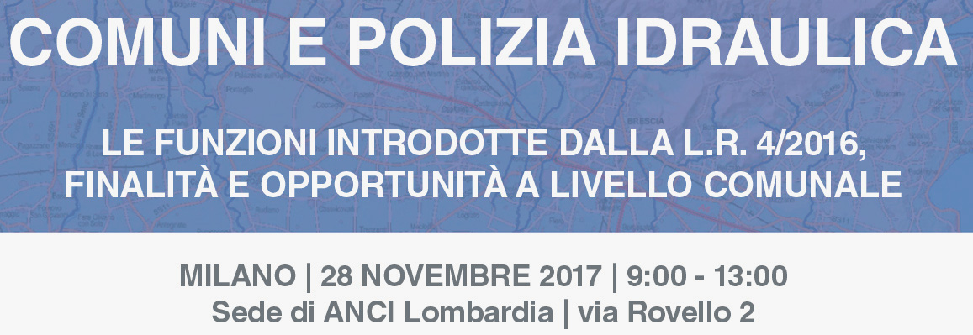
La definizione del reticolo idrico di competenza
mino d’alessio - rea/ricerche ecologiche applicate
milano 28 novembre 2017
mino d’alessio - rea/ricerche ecologiche applicate

Slide 2
Attività 1
La ricognizione e la carta del reticolo idrografico
In generale appartengono al reticolo idrico superficiale i canali e i corsi d’acqua che siano così rappresentati nelle carte catastali e/o nelle cartografie ufficiali (IGM, CTR, DBT), ancorché non più attivi (dgr 4229/2015 All. D Punto 4)
Potranno essere inseriti i tracciati che rispondono anche solo ad uno dei seguenti criteri:
siano indicati come demaniali nelle carte catastali
siano oggetto di interventi di sistemazione idraulica con finanziamenti pubblici
- siano rappresentati come corsi d’acqua sulla cartografia ufficiale (IGM, CTR ecc)
.
milano 28 novembre 2017
mino d’alessio - rea/ricerche ecologiche applicate

Slide 3
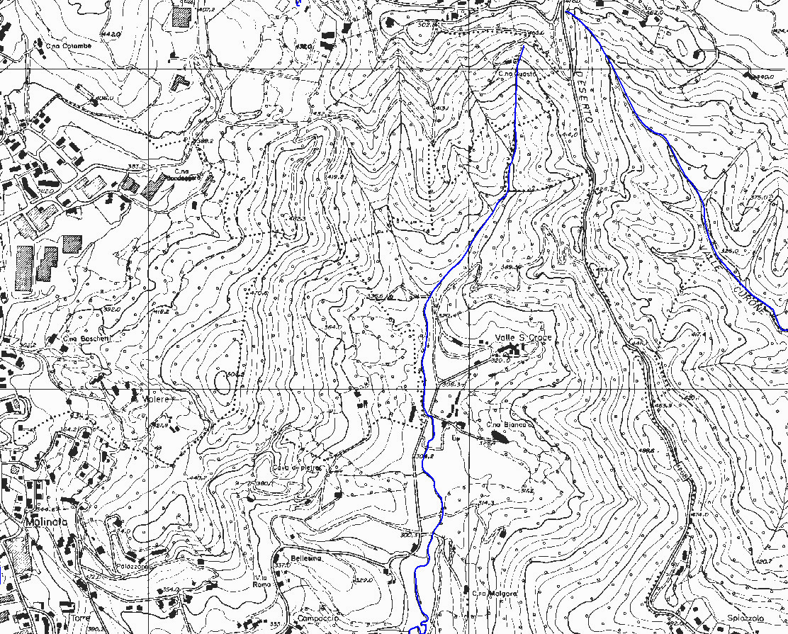
milano 28 novembre 2017
mino d’alessio - rea/ricerche ecologiche applicate

Slide 4
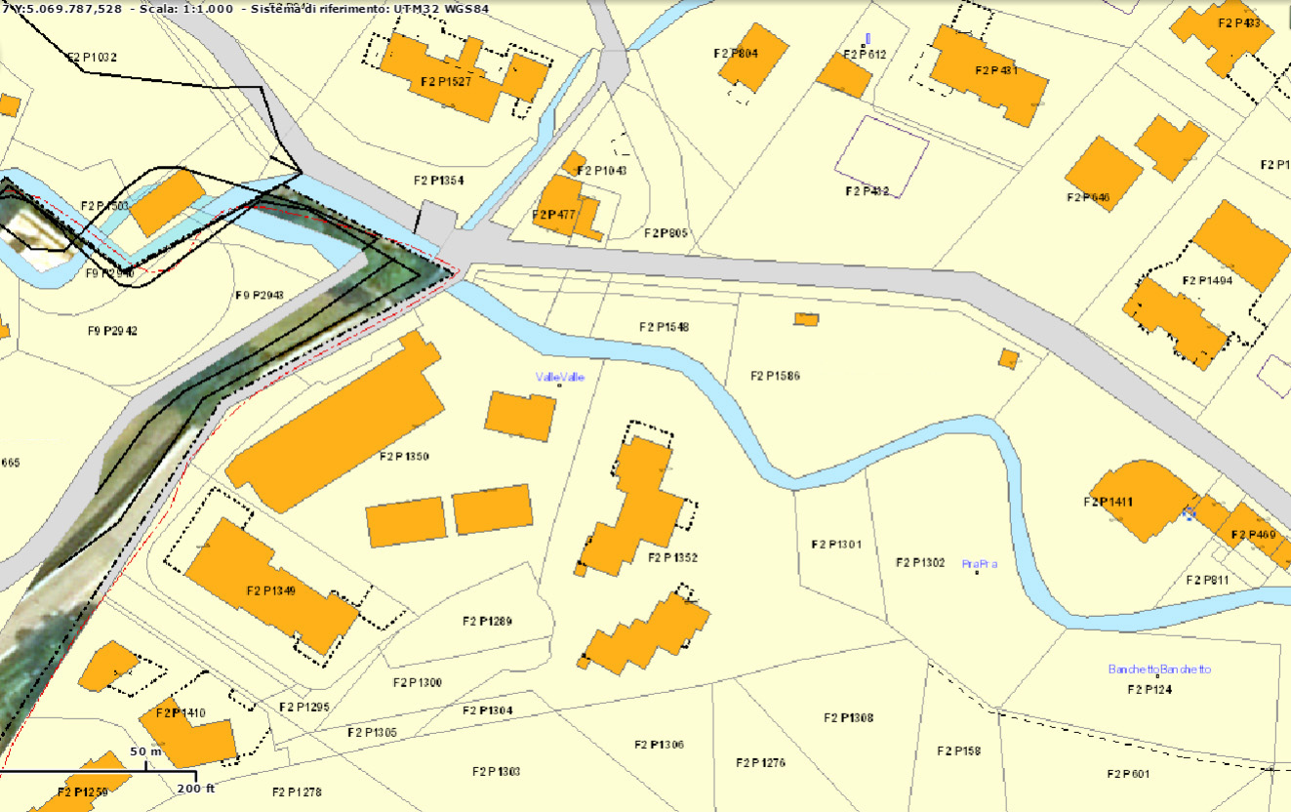
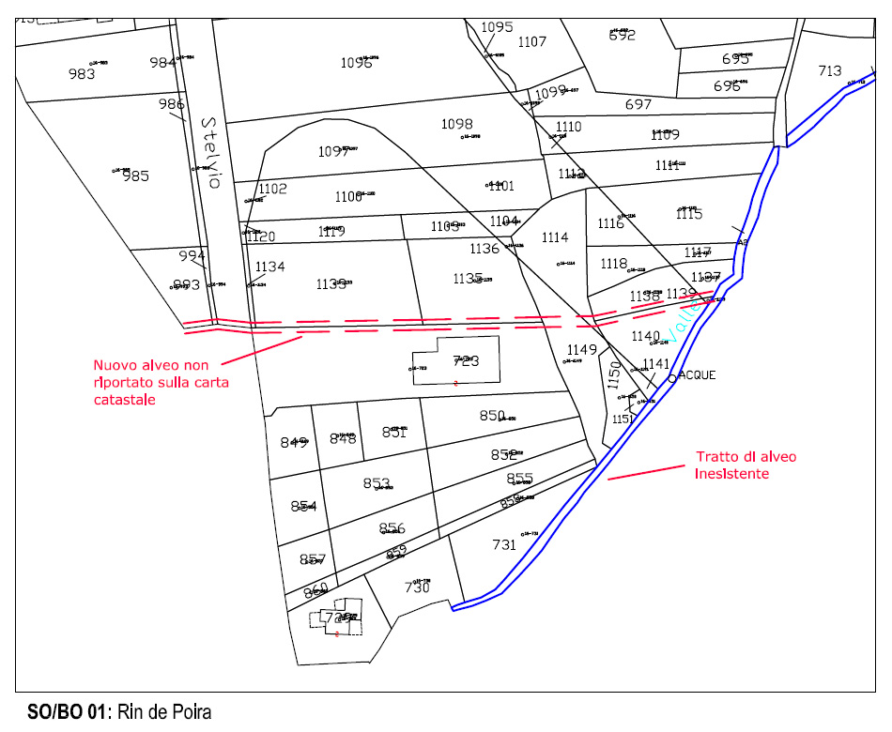
milano 28 novembre 2017
mino d’alessio - rea/ricerche ecologiche applicate

Slide 5
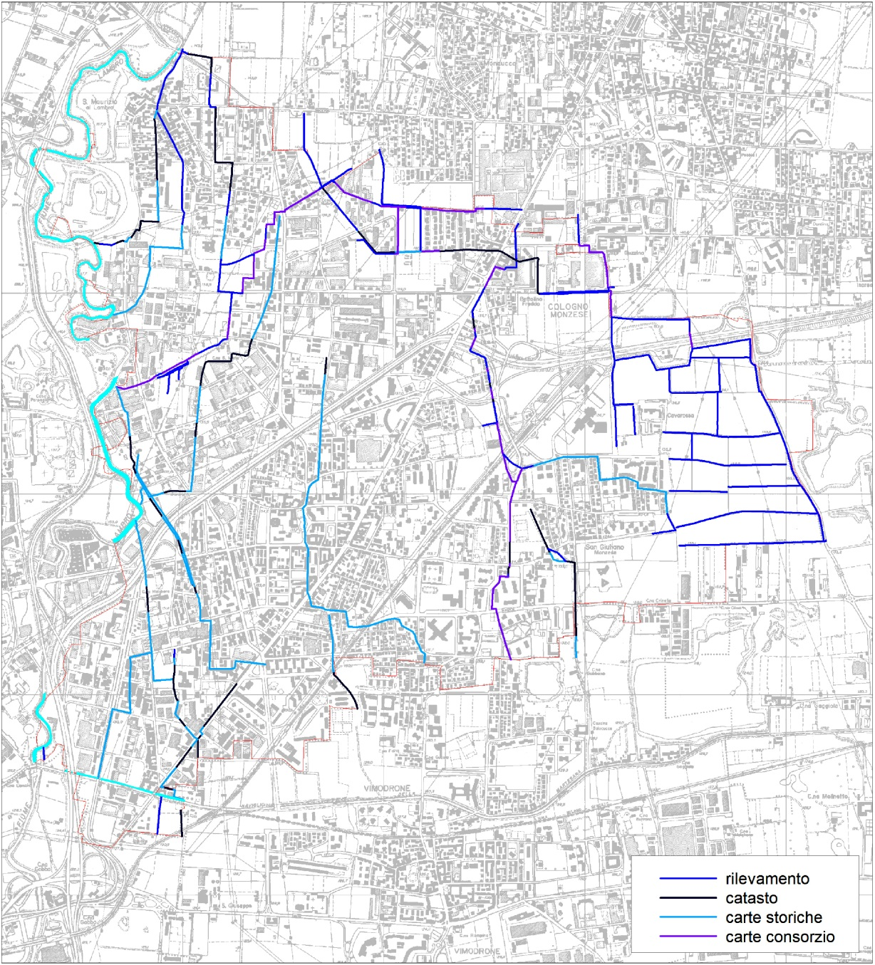
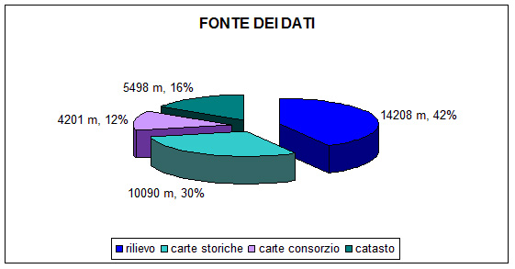
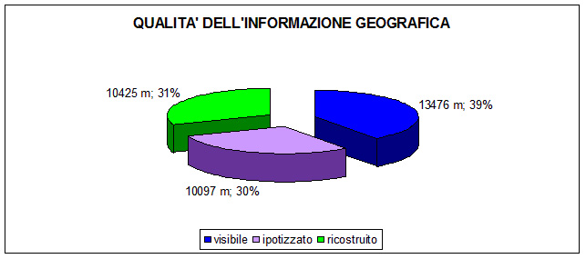
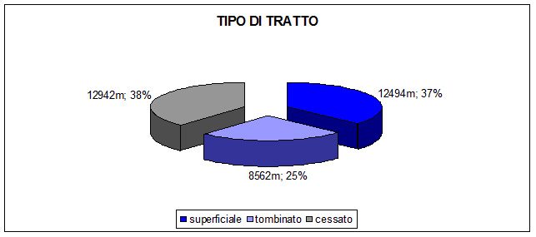
milano 28 novembre 2017
mino d’alessio - rea/ricerche ecologiche applicate

Slide 6
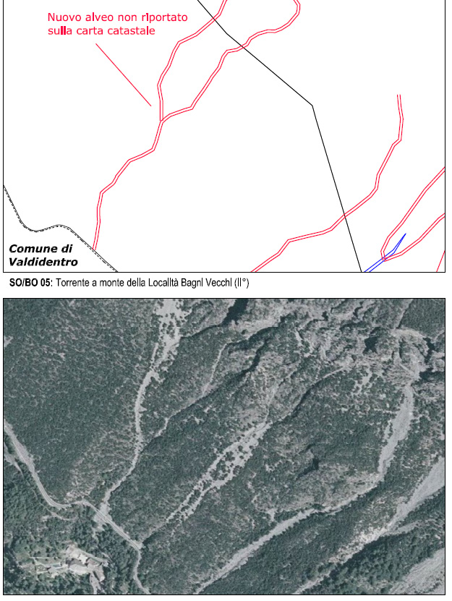
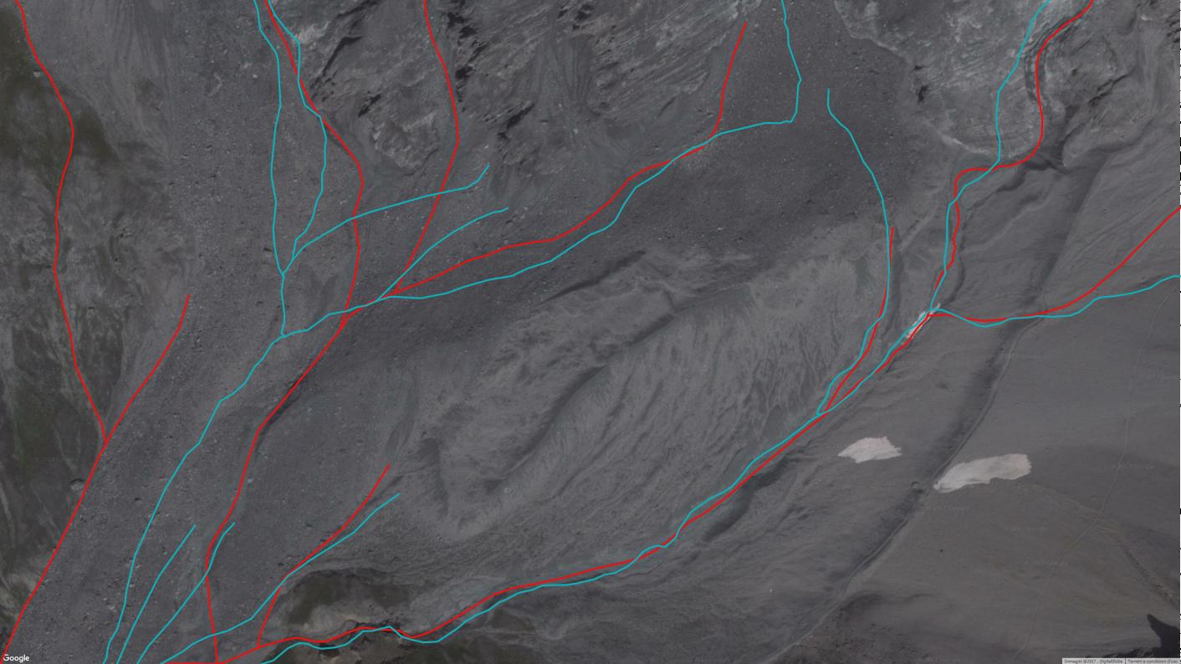
milano 28 novembre 2017
mino d’alessio - rea/ricerche ecologiche applicate

Slide 7
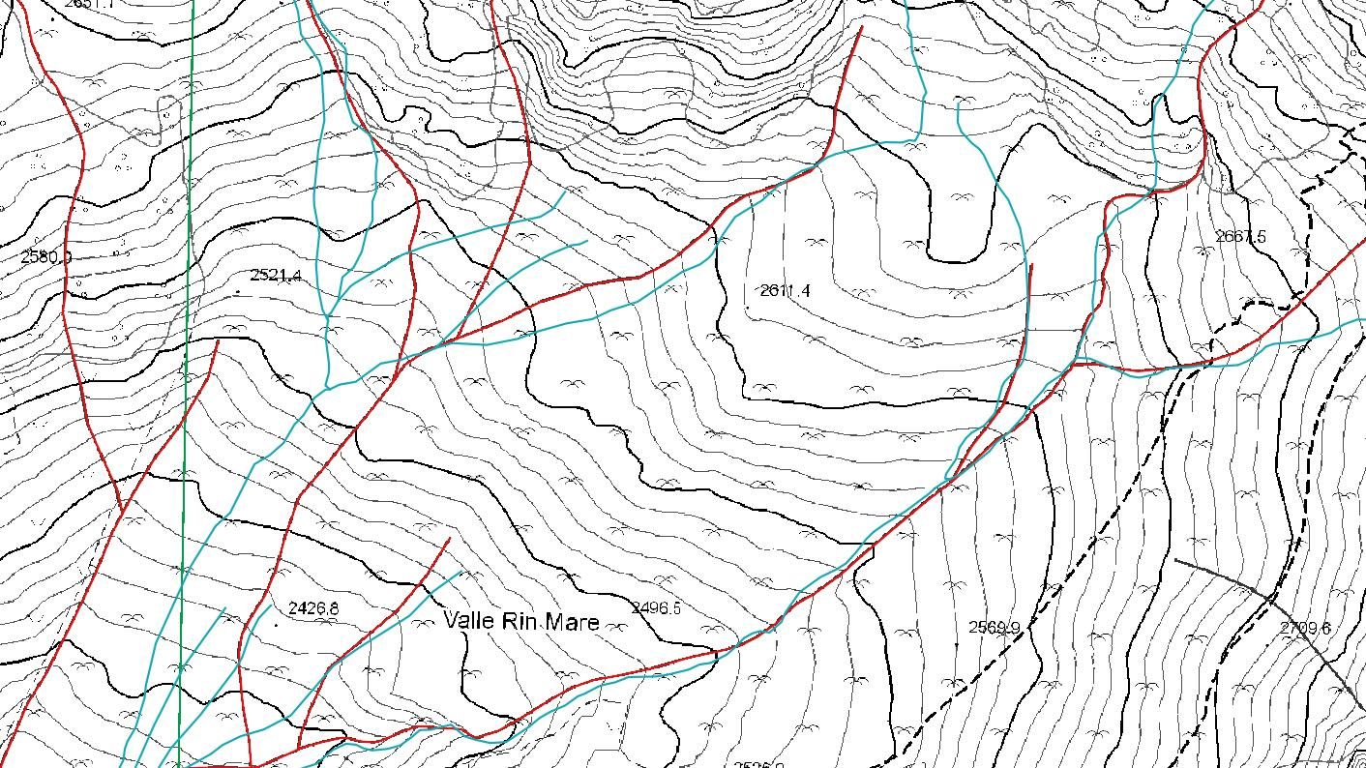
milano 28 novembre 2017
mino d’alessio - rea/ricerche ecologiche applicate

Slide 8
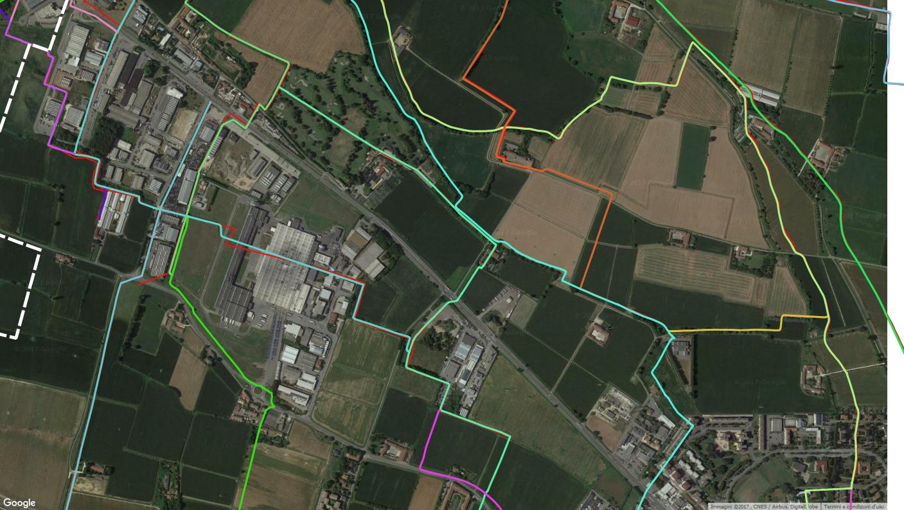
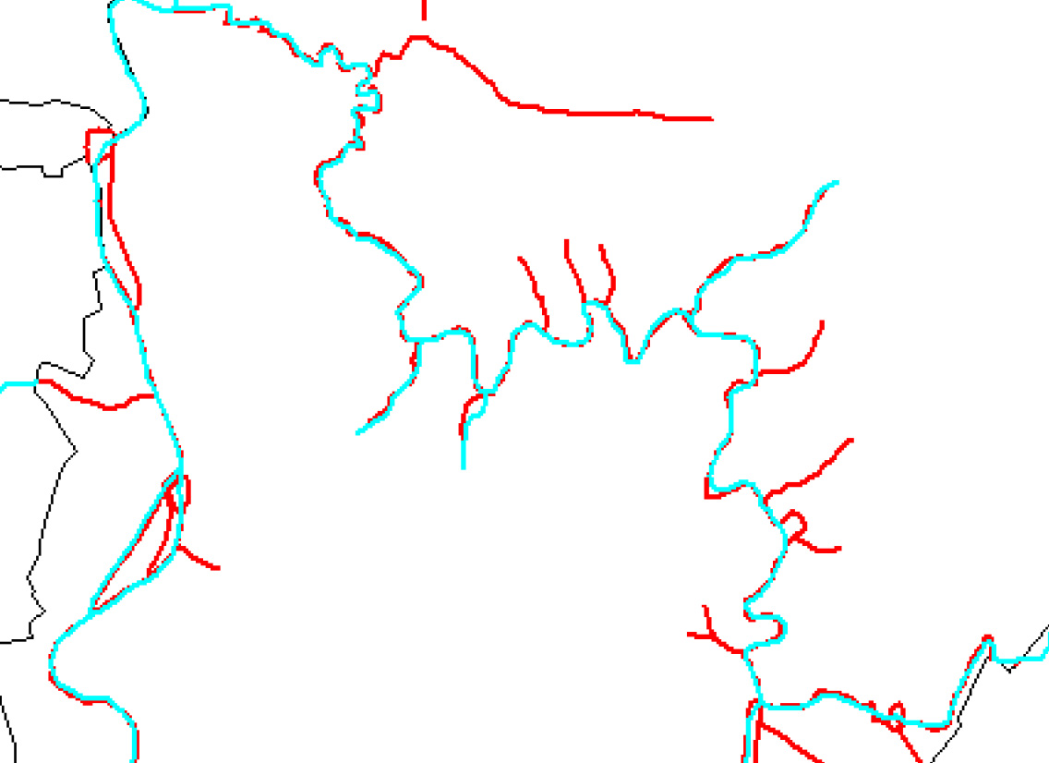
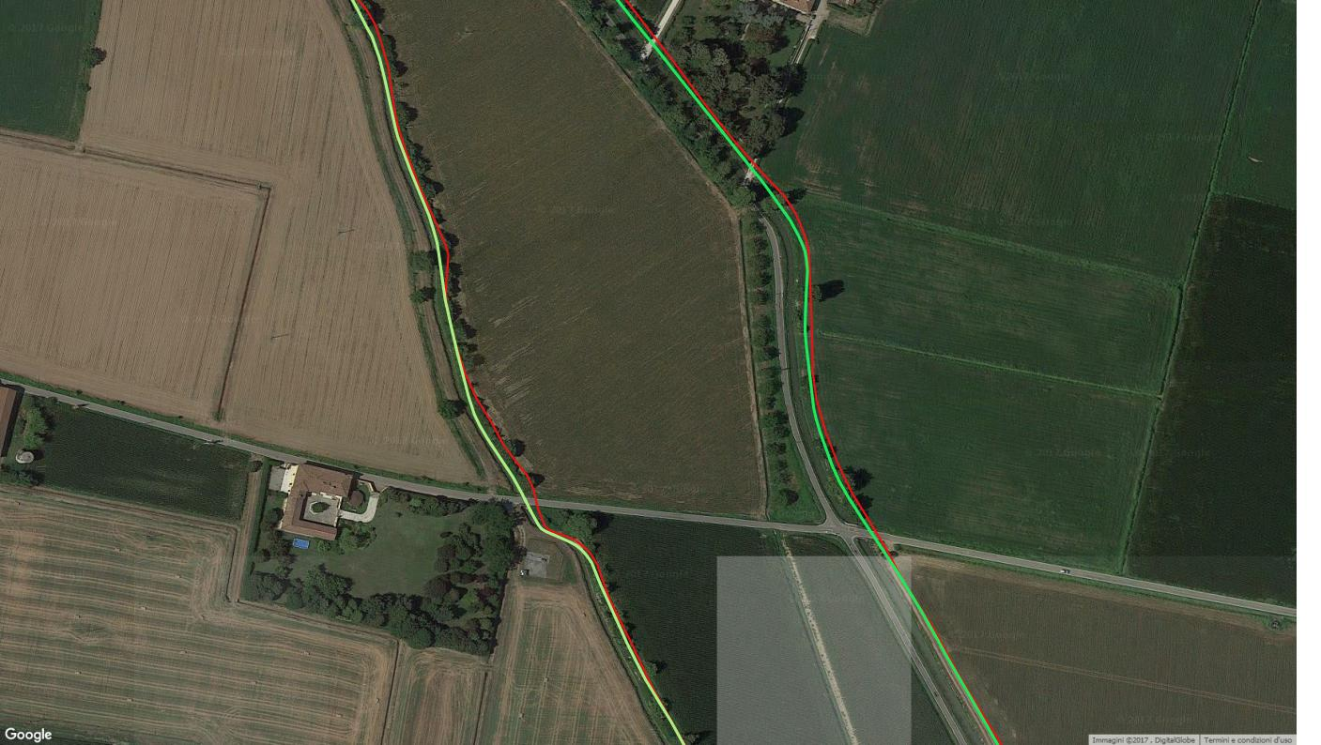
milano 28 novembre 2017
mino d’alessio - rea/ricerche ecologiche applicate

Slide 9
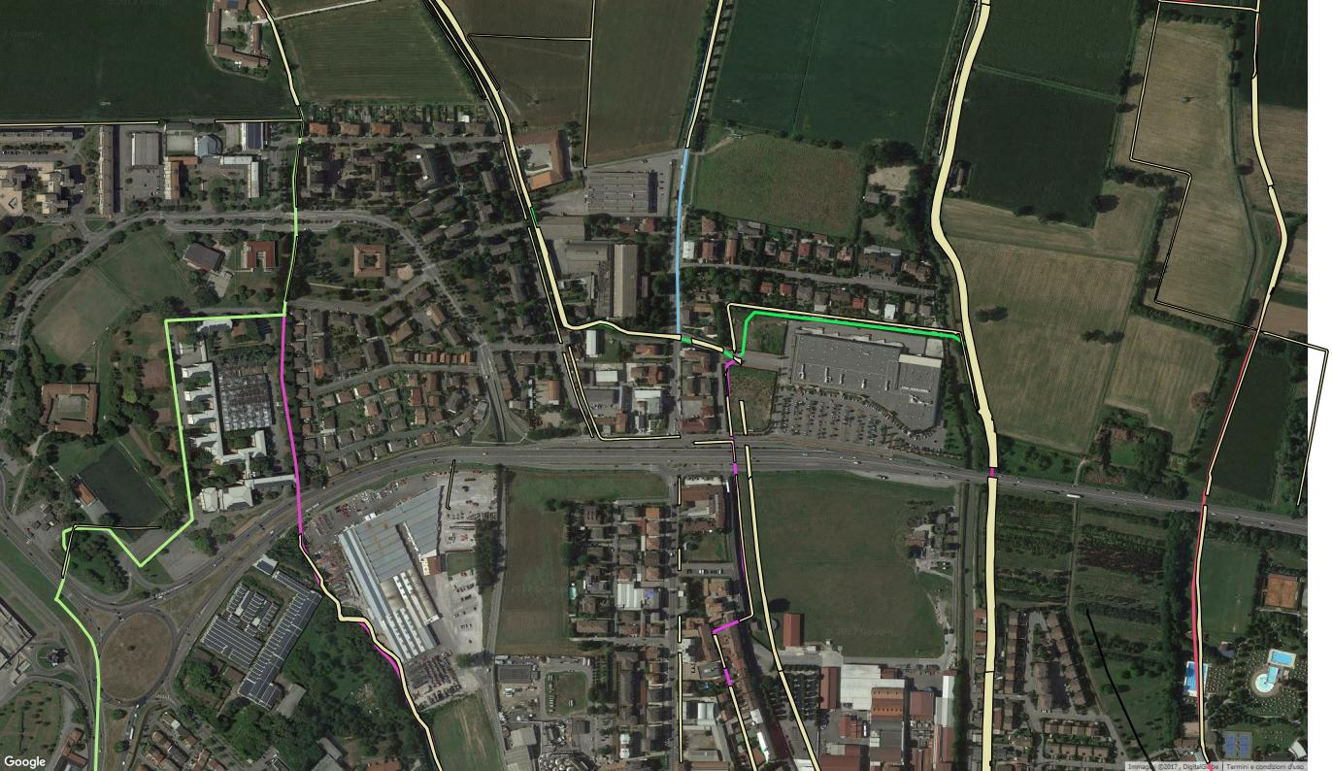
milano 28 novembre 2017
mino d’alessio - rea/ricerche ecologiche applicate

Slide 10
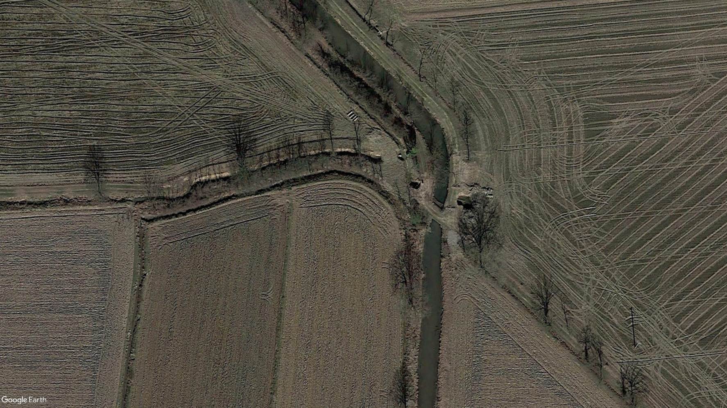
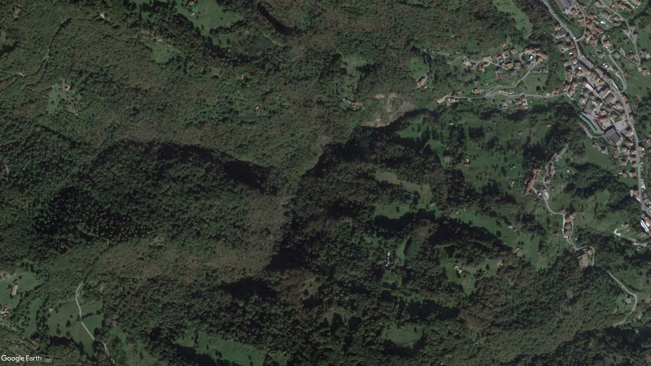
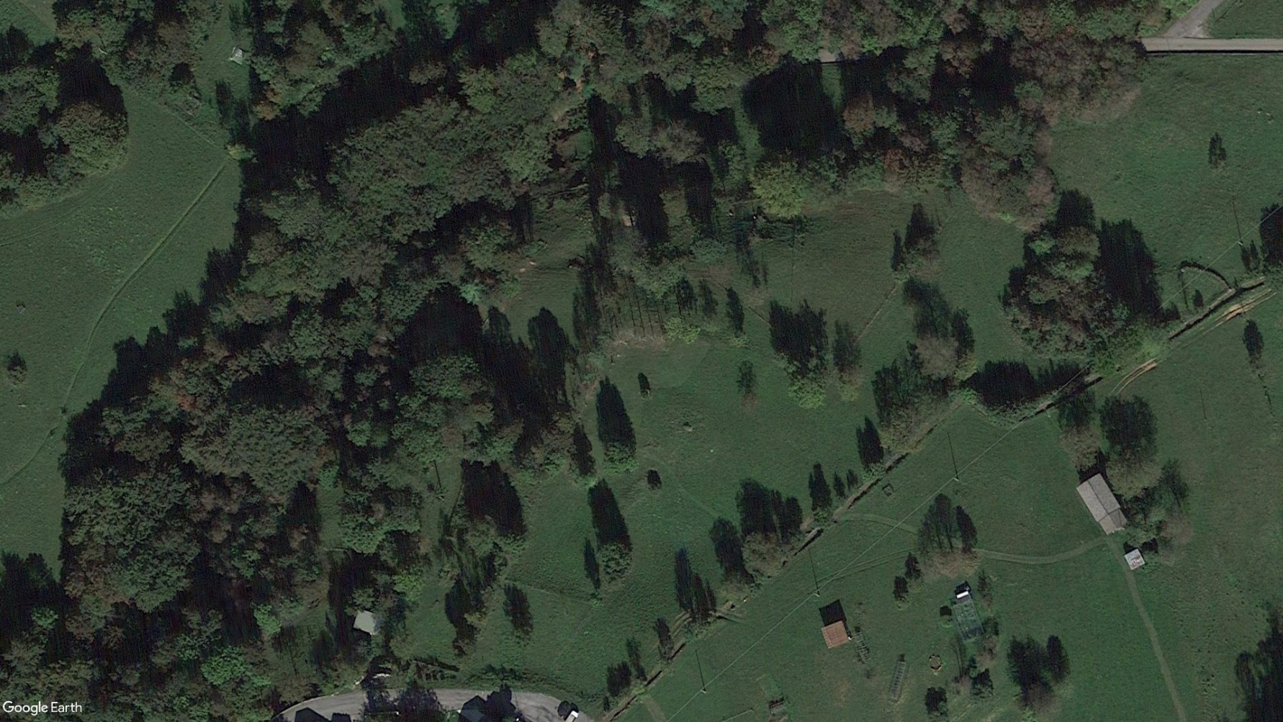
Con che precisione è possibile e ha senso tracciare
il percorso idrico, e la sua ampiezza ?
milano 28 novembre 2017
mino d’alessio - rea/ricerche ecologiche applicate

Slide 11
Attività 2
Competenze e «reticoli minori»
Cosa è demaniale ?
A chi va assegnato ?
Dove trovare i dati ?
milano 28 novembre 2017
mino d’alessio - rea/ricerche ecologiche applicate

Slide 12
1 Elenchi dgr regionali (4229/2015)
2 Controlli presso Consorzi e Comuni limitrofi
3 Elenchi acque pubbliche ??
4 Catasto (acque)
5 Catasto Utenze Idriche/concessioni
milano 28 novembre 2017
mino d’alessio - rea/ricerche ecologiche applicate

Slide 13
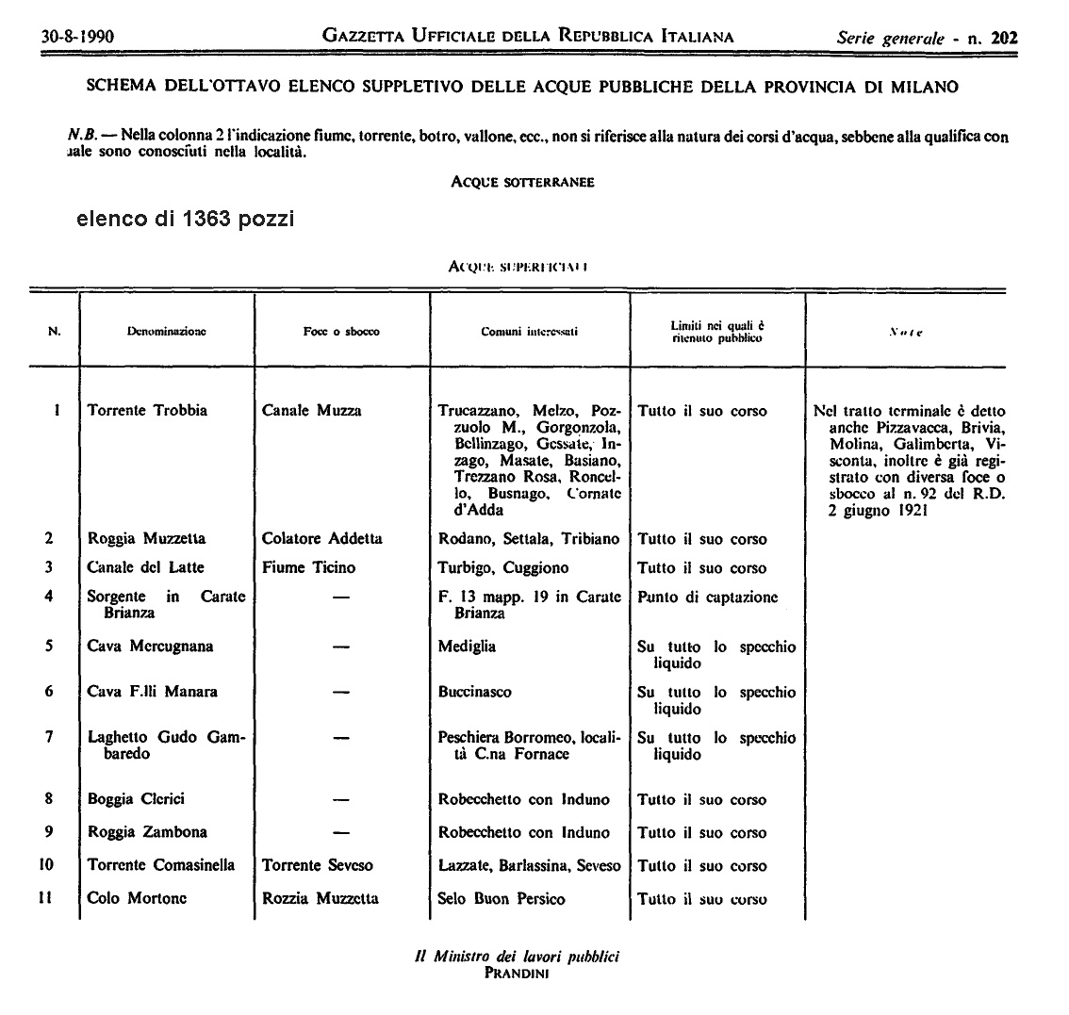
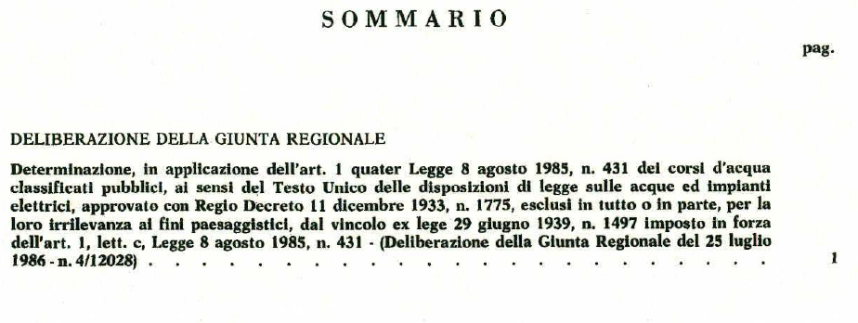
milano 28 novembre 2017
mino d’alessio - rea/ricerche ecologiche applicate

Slide 14
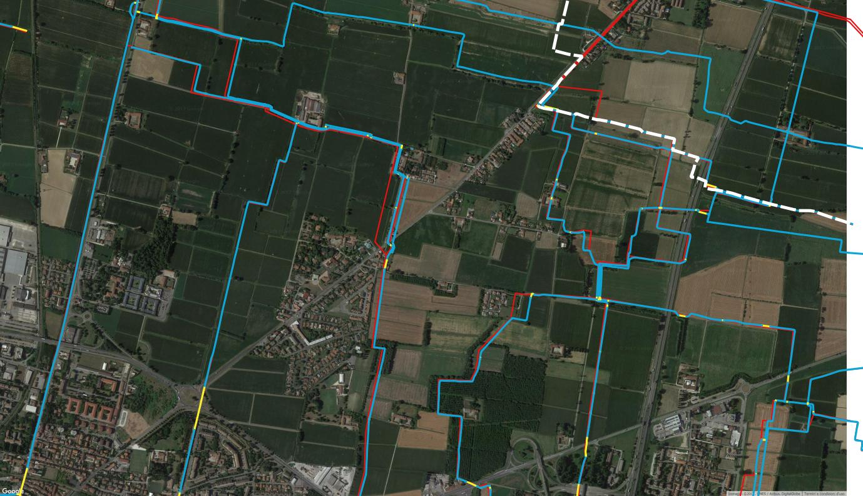
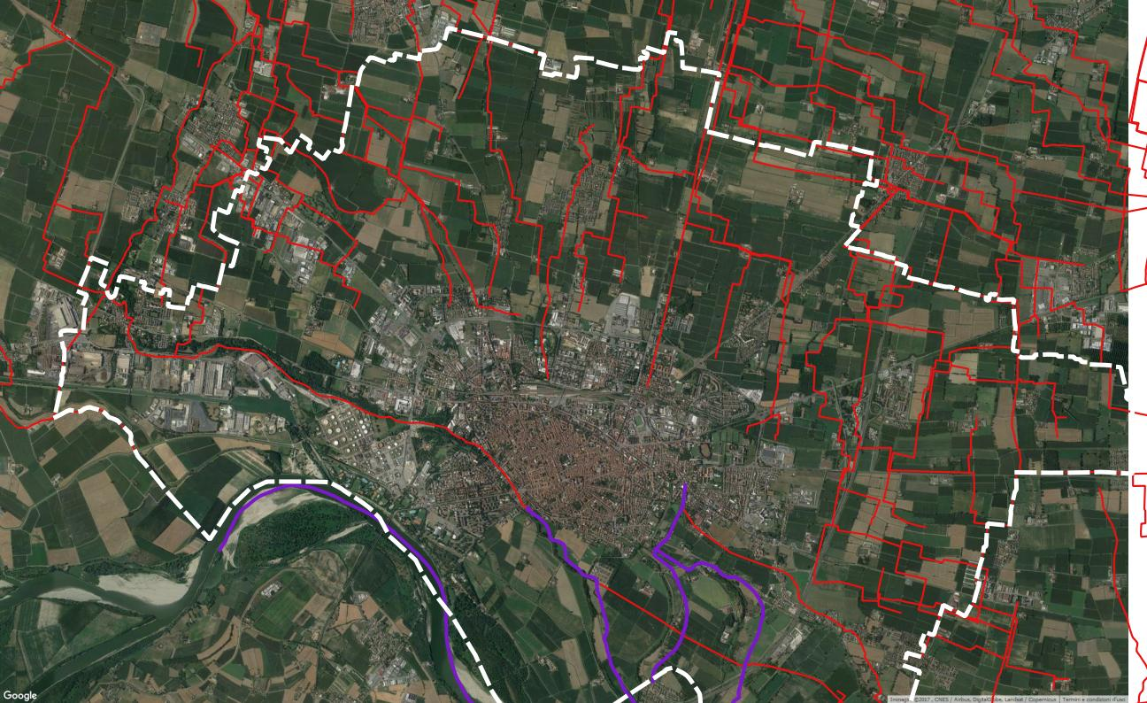
milano 28 novembre 2017
mino d’alessio - rea/ricerche ecologiche applicate

Slide 15
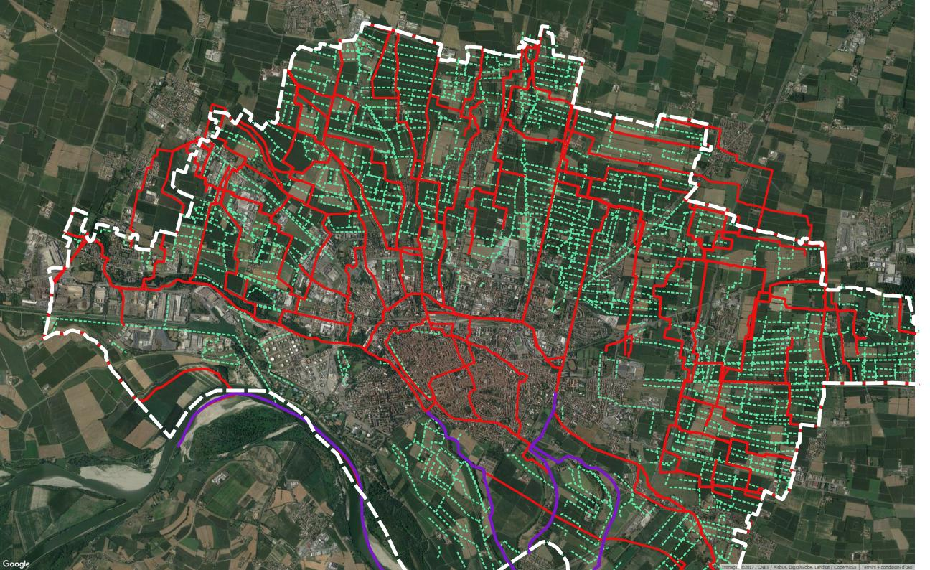
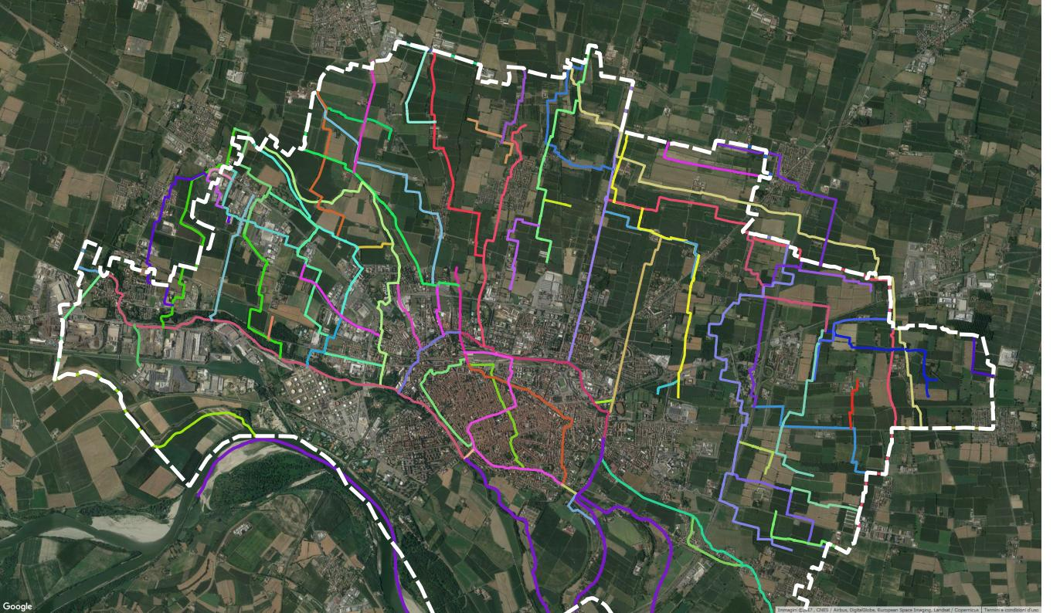
milano 28 novembre 2017
mino d’alessio - rea/ricerche ecologiche applicate

Slide 16
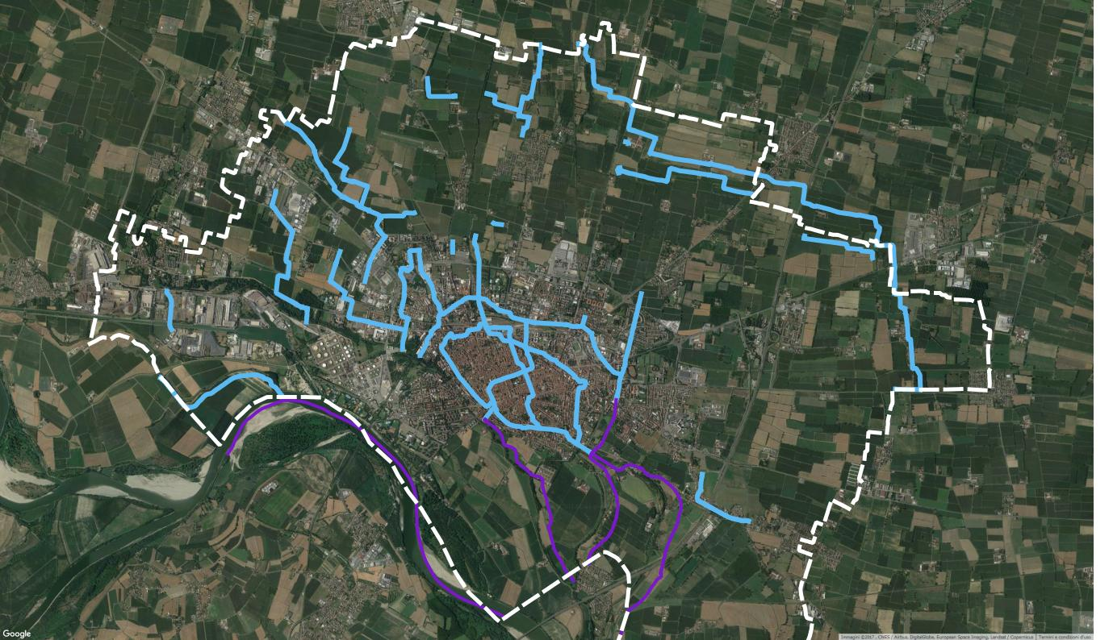
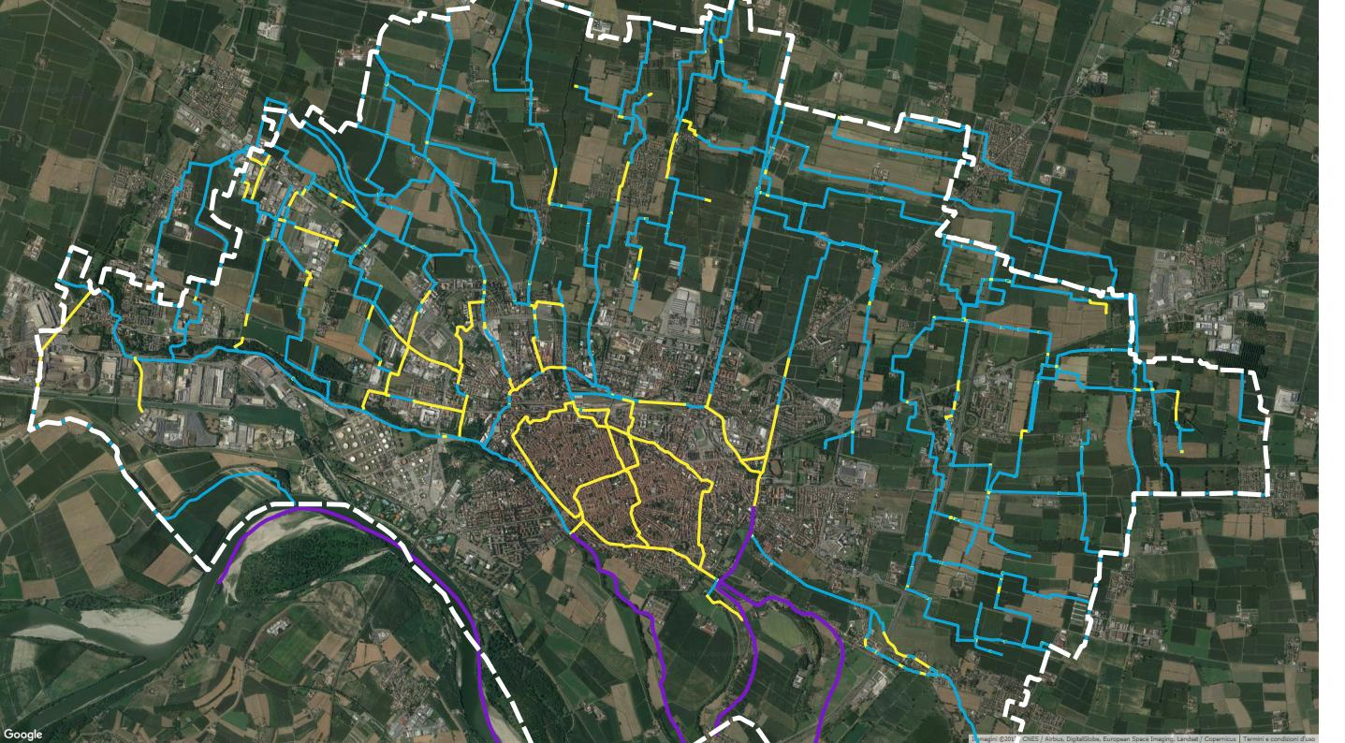
milano 28 novembre 2017
mino d’alessio - rea/ricerche ecologiche applicate

Slide 17
Attività 3
Le superfici idriche e non solo
Quali fonti, quali rilievi e quale significato
milano 28 novembre 2017
mino d’alessio - rea/ricerche ecologiche applicate

Slide 18
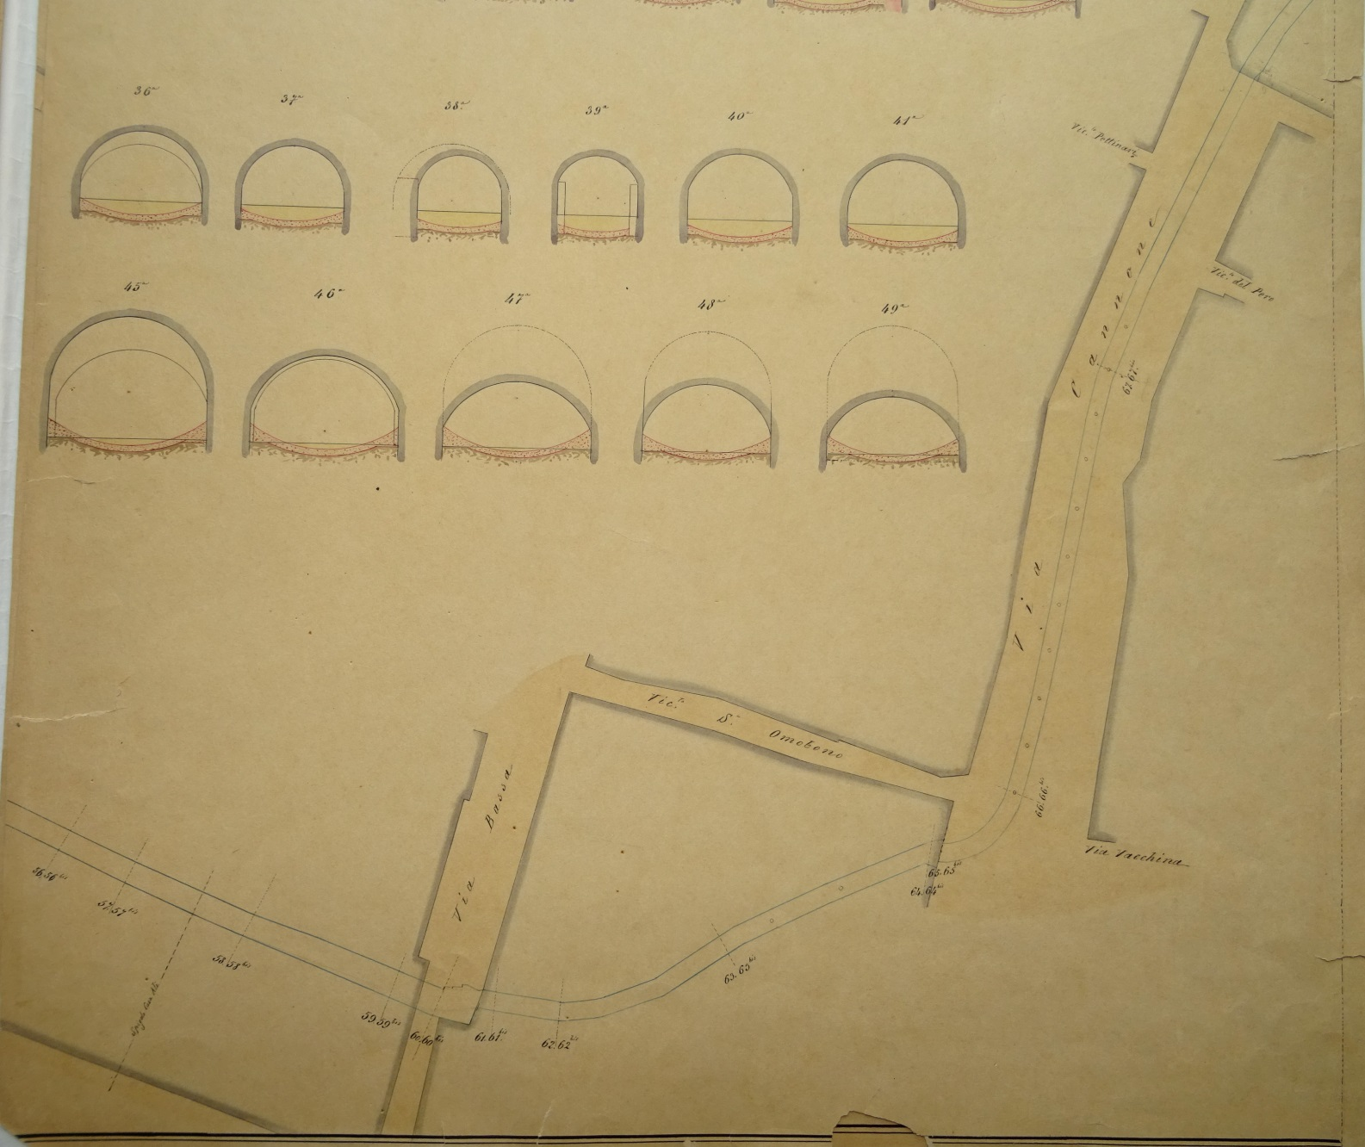
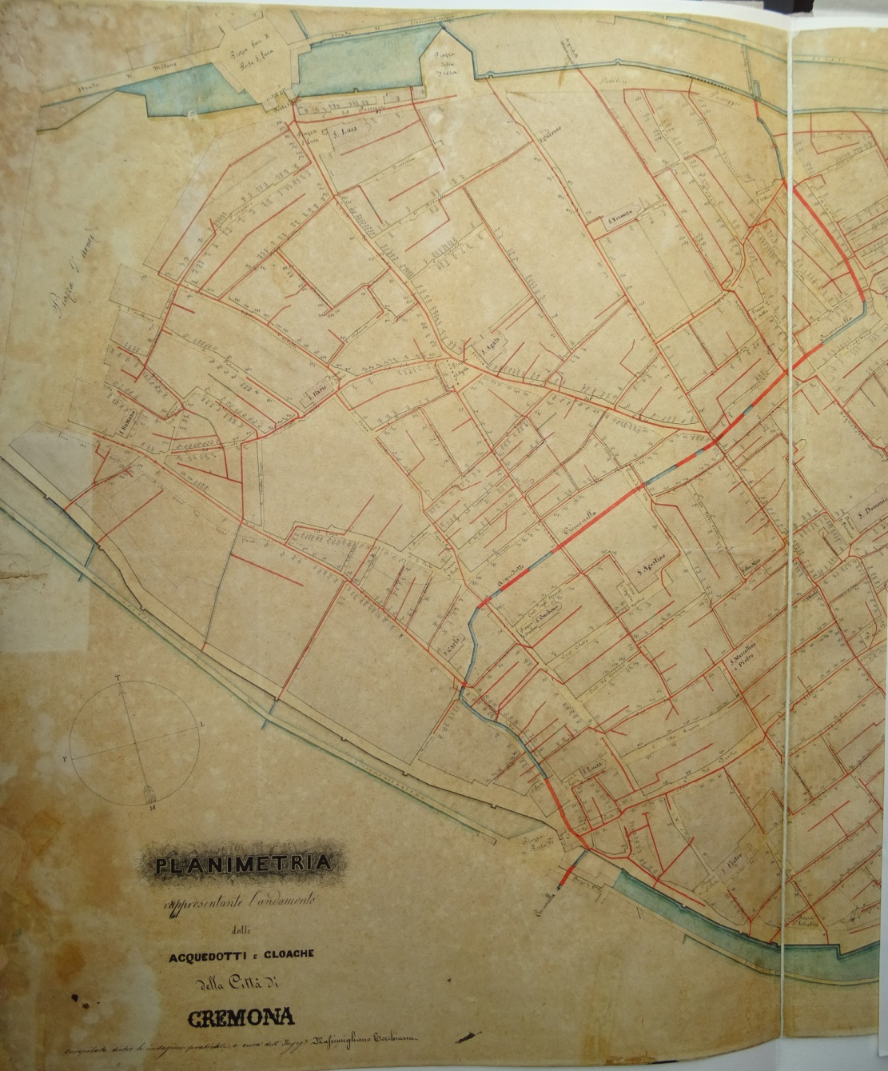
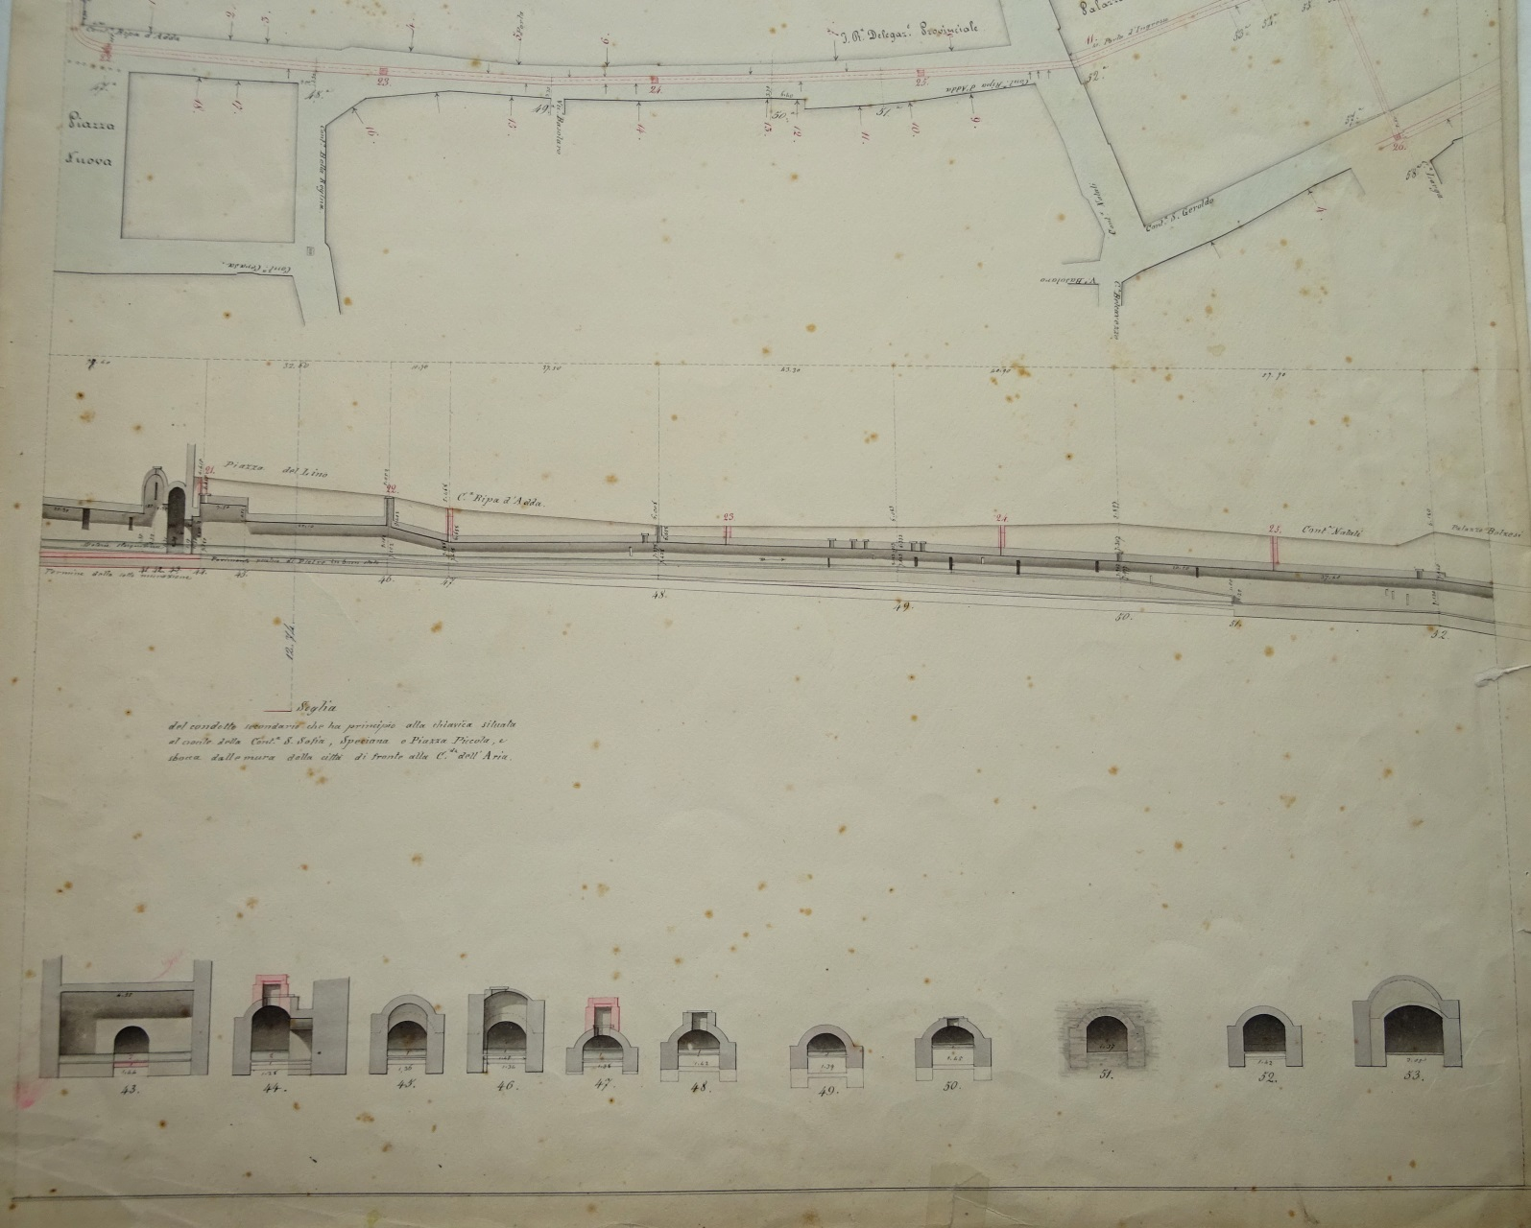
milano 28 novembre 2017
mino d’alessio - rea/ricerche ecologiche applicate

Slide 19
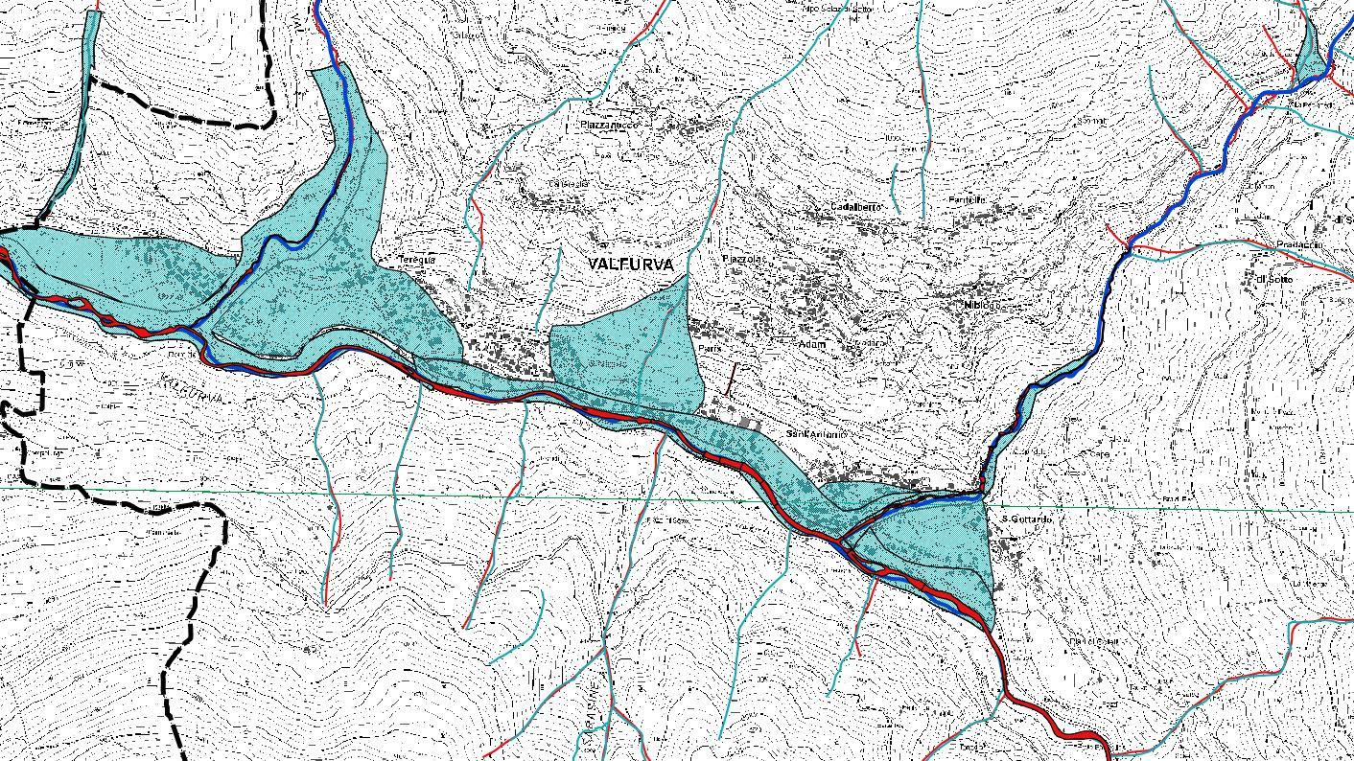
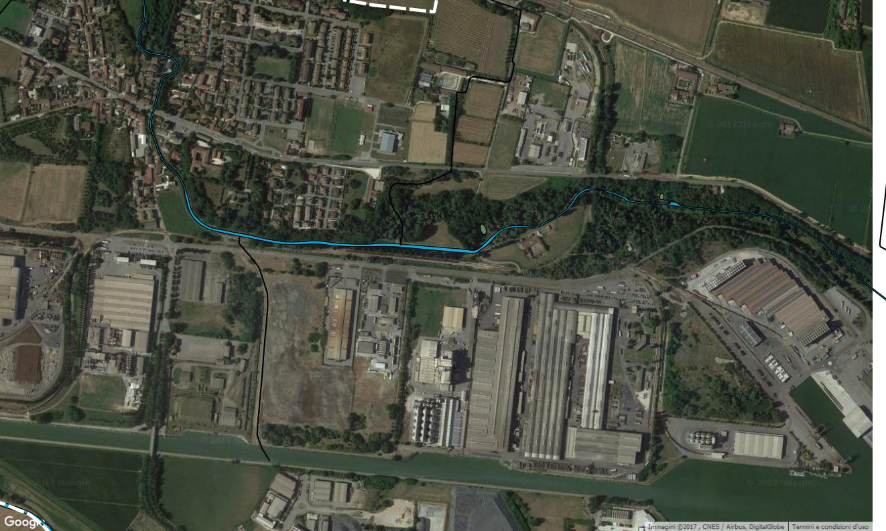
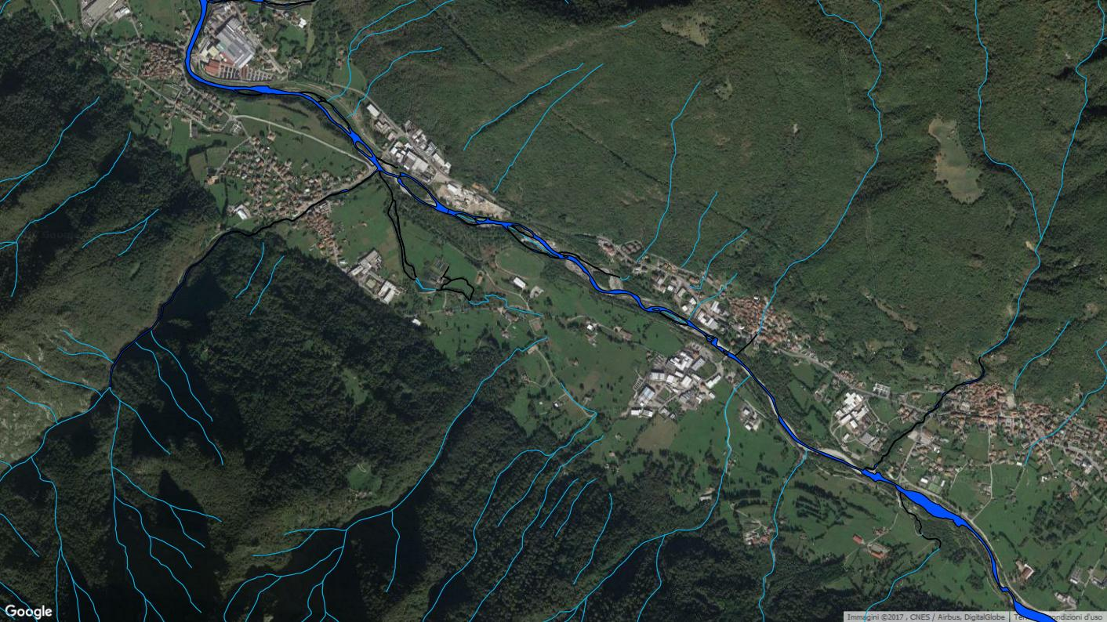
milano 28 novembre 2017
mino d’alessio - rea/ricerche ecologiche applicate

Slide 20
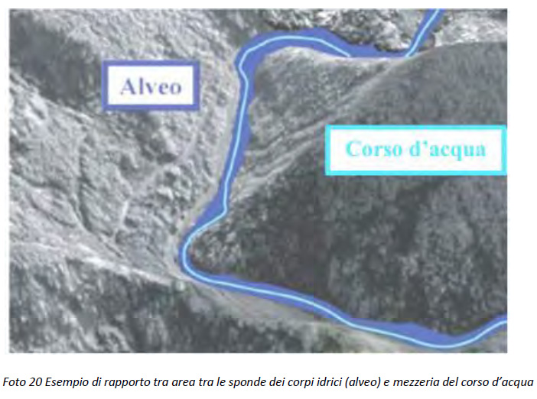
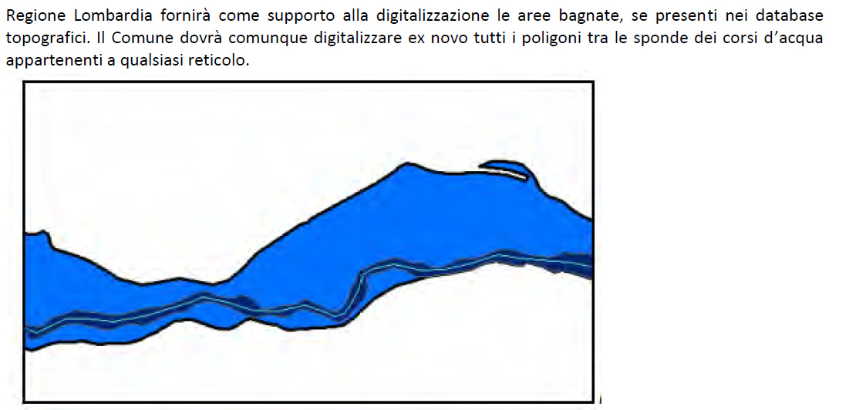
2 Linee Guida per la digitalizzazione delle aree tra le sponde dei corpi idrici
V.1.2 gen.2017
milano 28 novembre 2017
mino d’alessio - rea/ricerche ecologiche applicate

Slide 21
Alveo di un corso d'acqua: porzione della regione fluviale compresa tra le sponde incise naturali, costituite dal limite dell'erosione dei terreni operata dalla corrente idrica, ovvero fisse (artificiali), quali scogliere e muri d'argine in froldo. La Corte di Cassazione Civile, con sentenza a sezioni unite del 18 dicembre 1998 n. 12701, ha stabilito che: «fanno parte del demanio idrico, perché rientrano nel concetto di alveo, le sponde e le rive interne dei fiumi, cioè le zone soggette ad essere sommerse dalle piene ordinarie (mentre le sponde e le rive esterne, che possono essere invase dalle acque solo in caso di piene straordinarie, appartengono ai proprietari dei fondi rivieraschi)
milano 28 novembre 2017
mino d’alessio - rea/ricerche ecologiche applicate

Slide 22
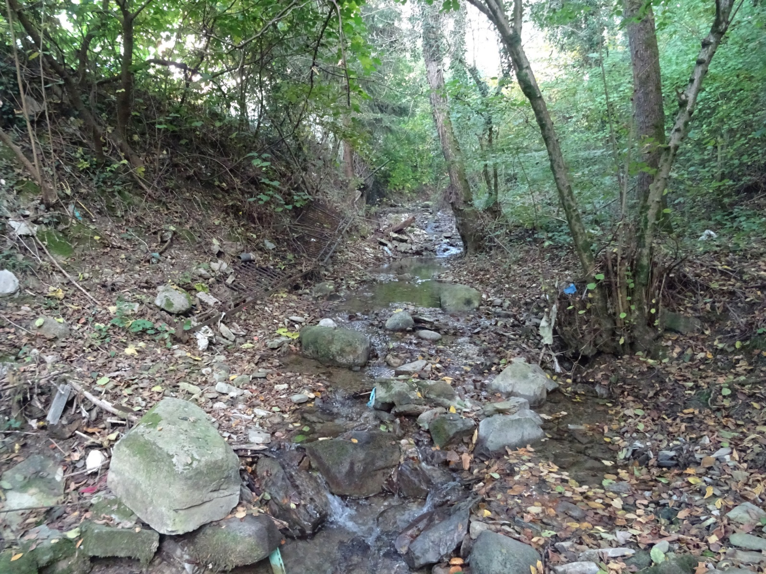
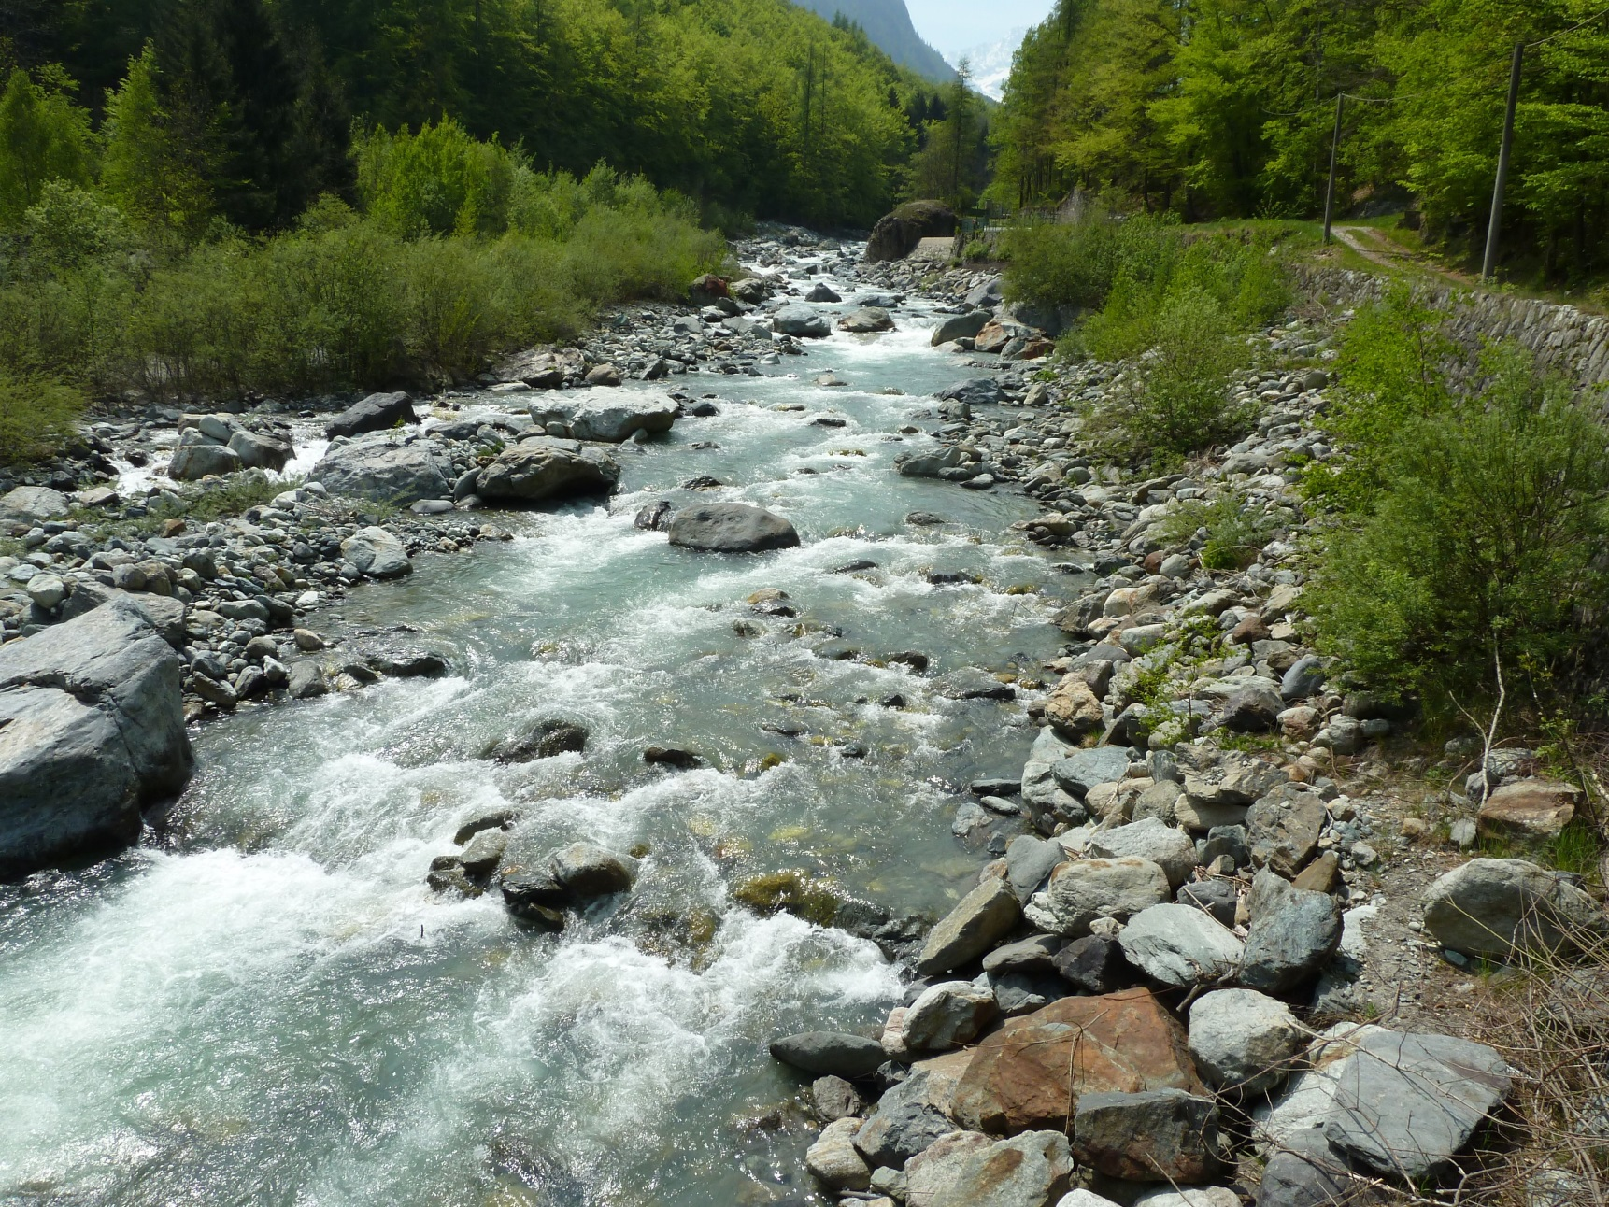
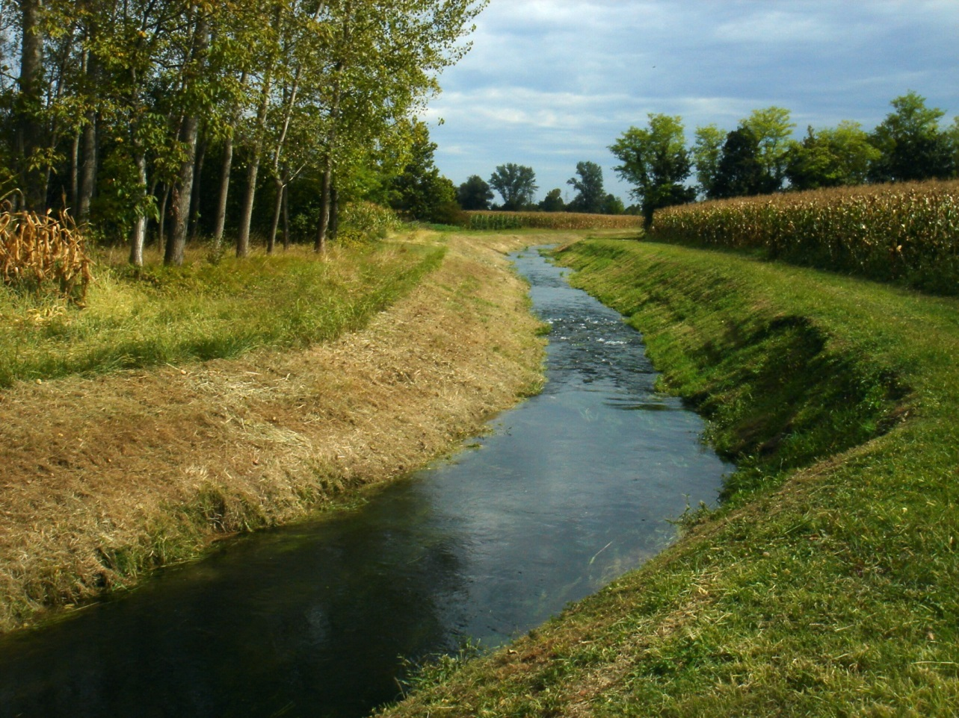
milano 28 novembre 2017
mino d’alessio - rea/ricerche ecologiche applicate

Slide 23
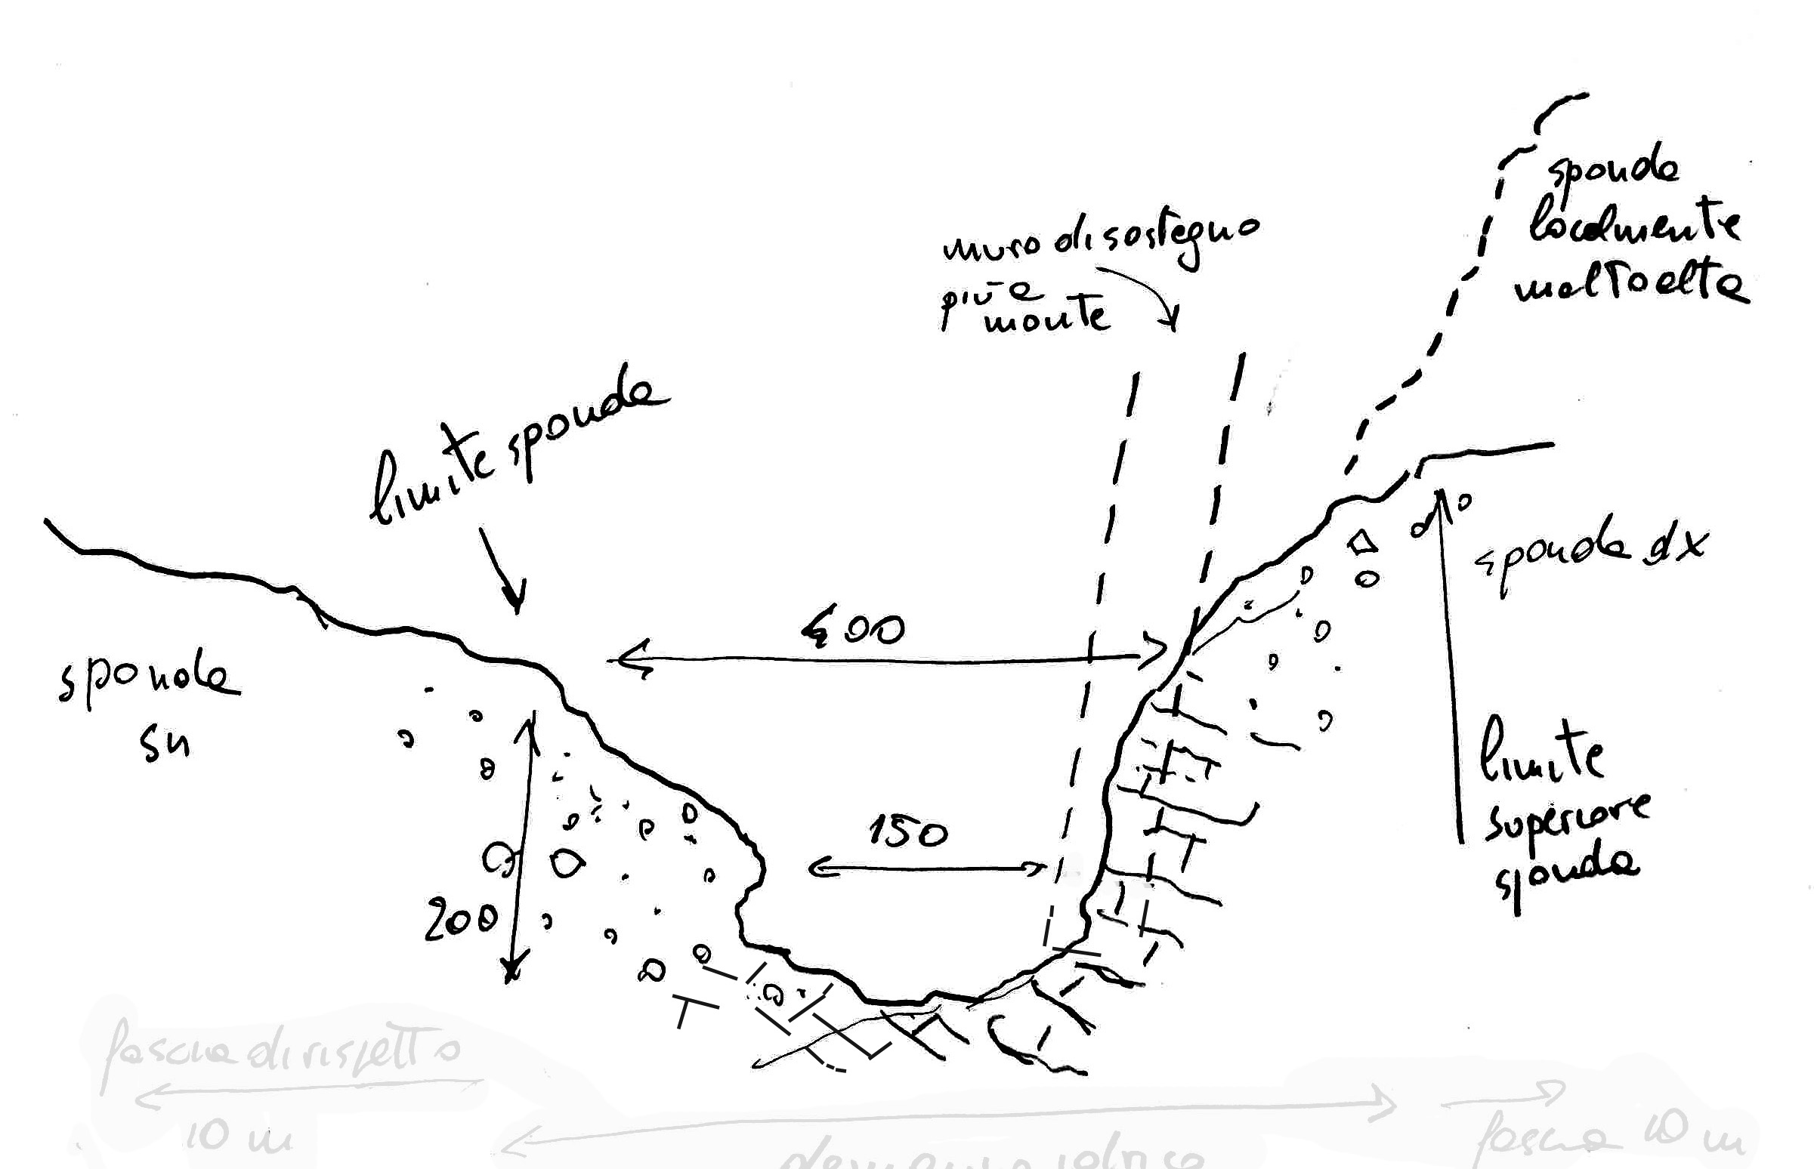
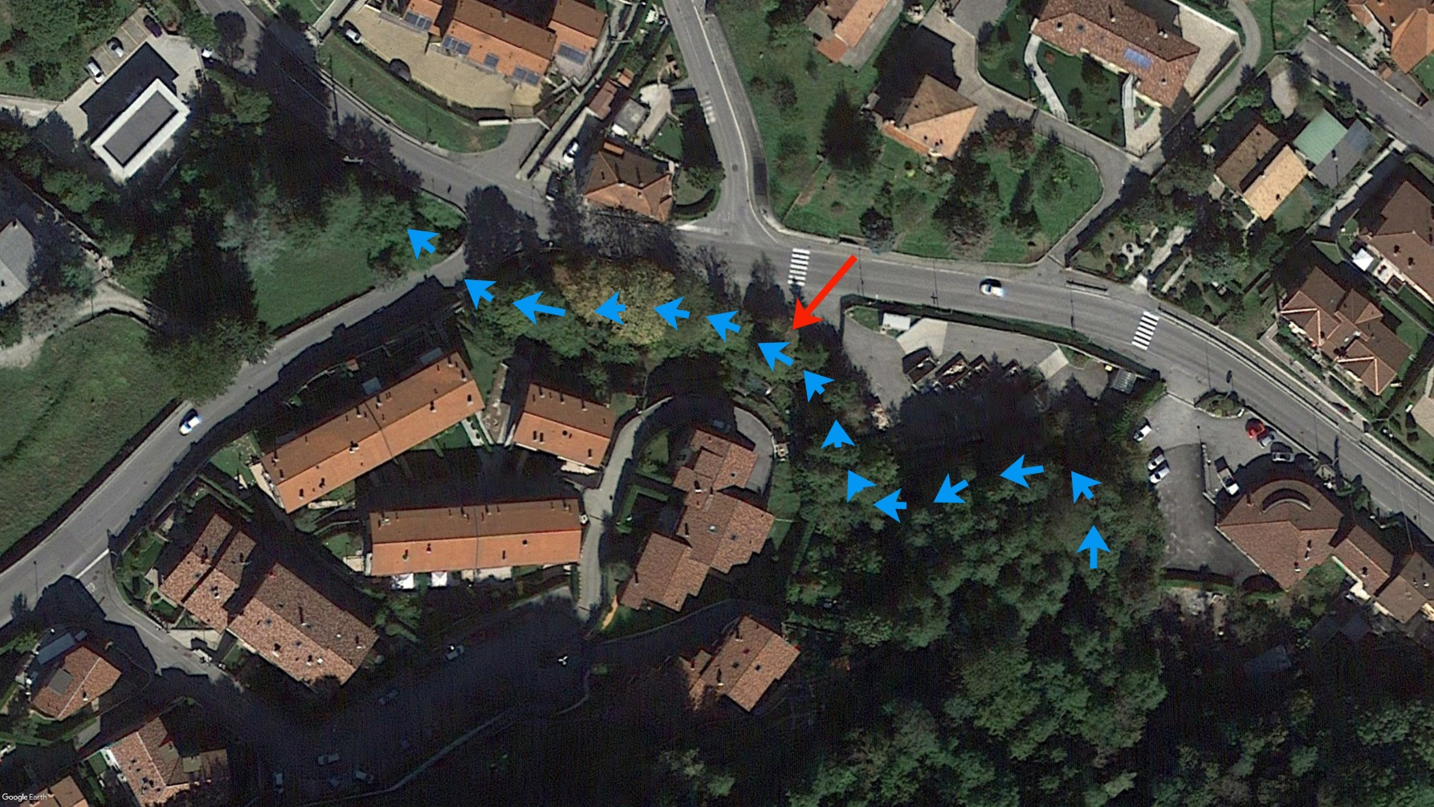
milano 28 novembre 2017
mino d’alessio - rea/ricerche ecologiche applicate

Slide 24
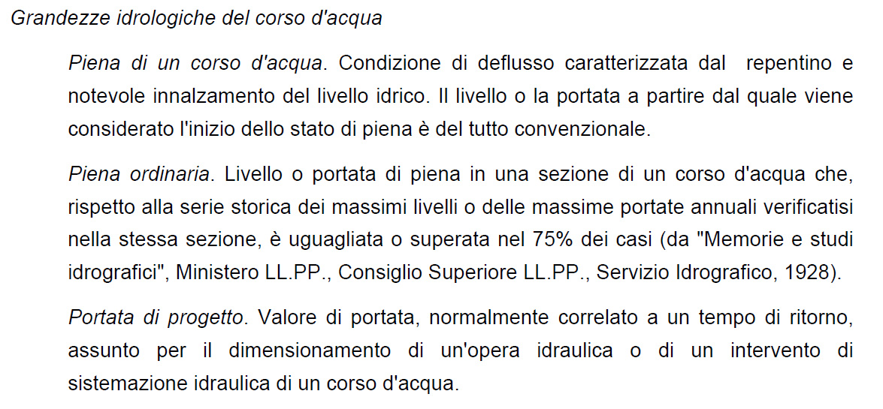
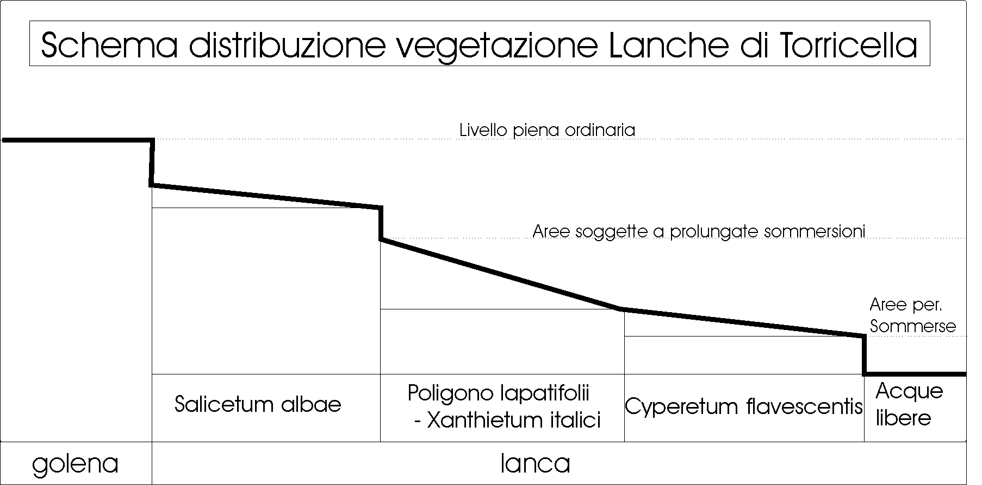
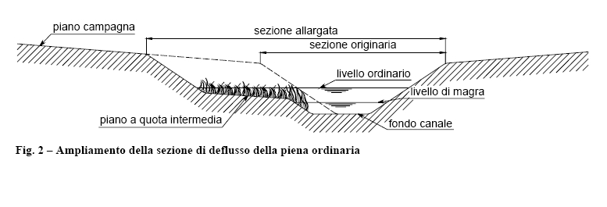
milano 28 novembre 2017
mino d’alessio - rea/ricerche ecologiche applicate

Slide 25
5. Principi di gestione Lavori ed atti vietati Come previsto dall'art. 93, r.d. n. 523/1904, nessuno può fare opere nell'alveo dei fiumi, torrenti, rivi, scolatoi pubblici e canali di proprietà demaniale senza il permesso dell'Autorità idraulica competente. Nel caso di alvei a sponde variabili od incerte, la linea o le linee fino alle quali dovrà intendersi estesa la proibizione stabilita dall'art. 93, saranno determinate, anche in caso di contestazione, dall'Autorità Idraulica competente. Ai sensi dell'art. 96, r.d. n. 523/1904, le principali attività e le più significative opere vietate in modo assoluto sulle acque pubbliche, loro alvei, sponde e difese sono le seguenti: …………….
milano 28 novembre 2017
mino d’alessio - rea/ricerche ecologiche applicate

Slide 26
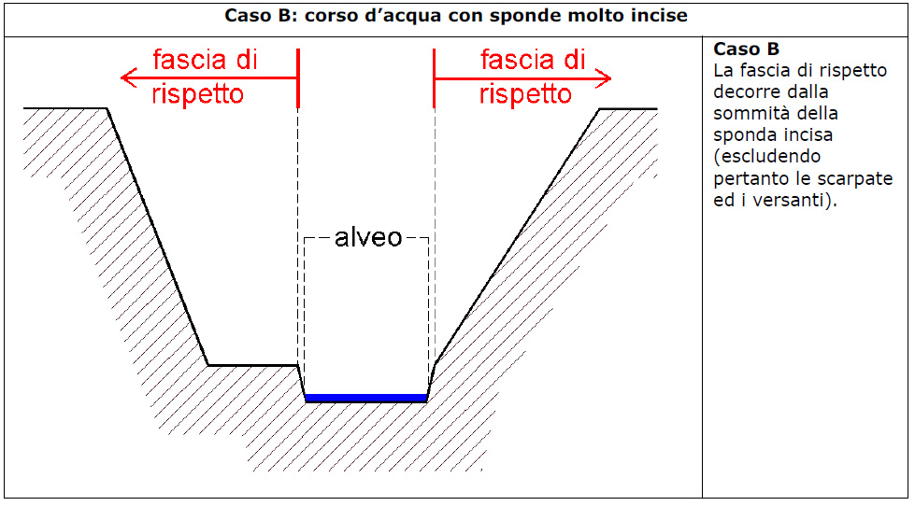
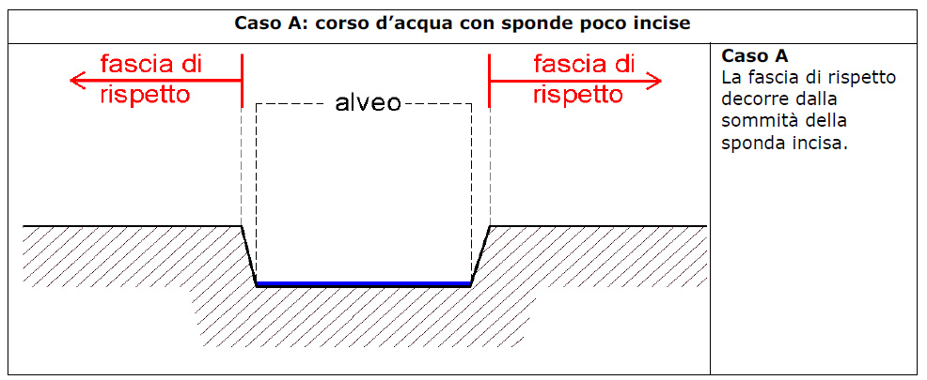
milano 28 novembre 2017
mino d’alessio - rea/ricerche ecologiche applicate

Slide 27
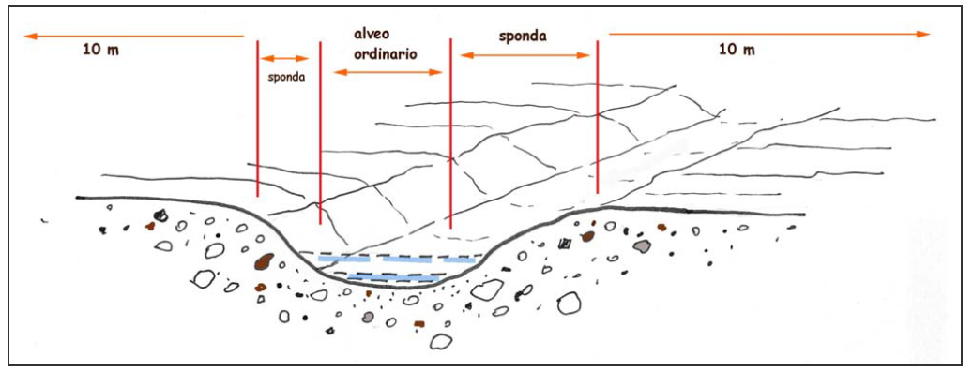
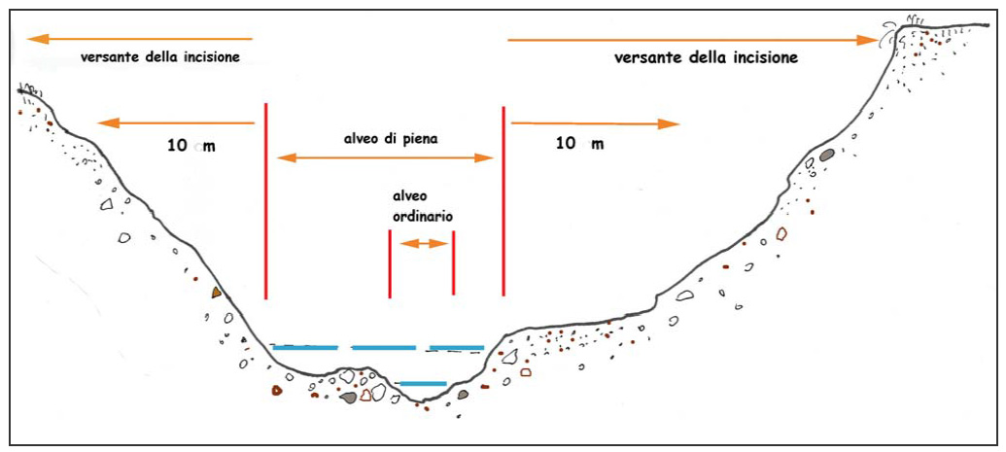
milano 28 novembre 2017
mino d’alessio - rea/ricerche ecologiche applicate

Slide 28
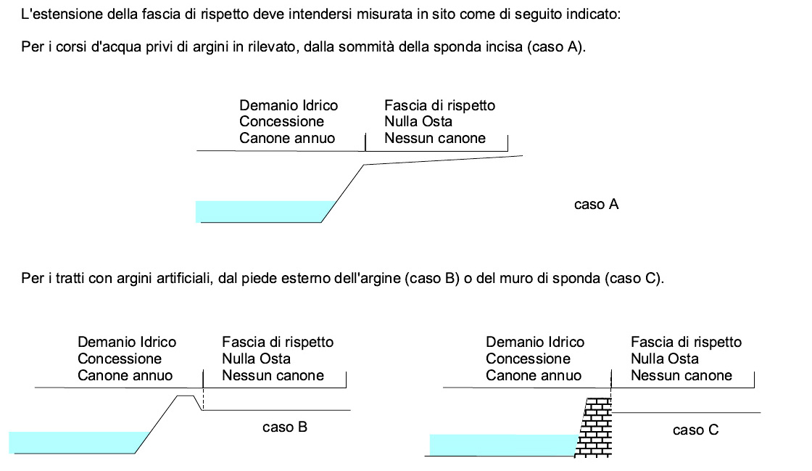
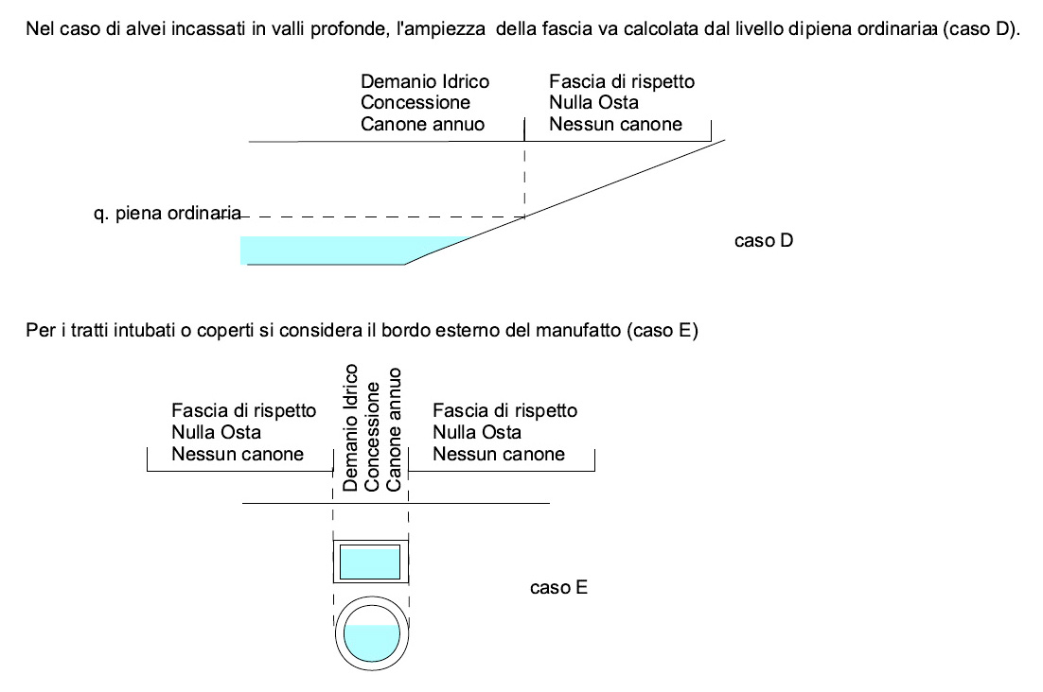
milano 28 novembre 2017
mino d’alessio - rea/ricerche ecologiche applicate

Slide 29
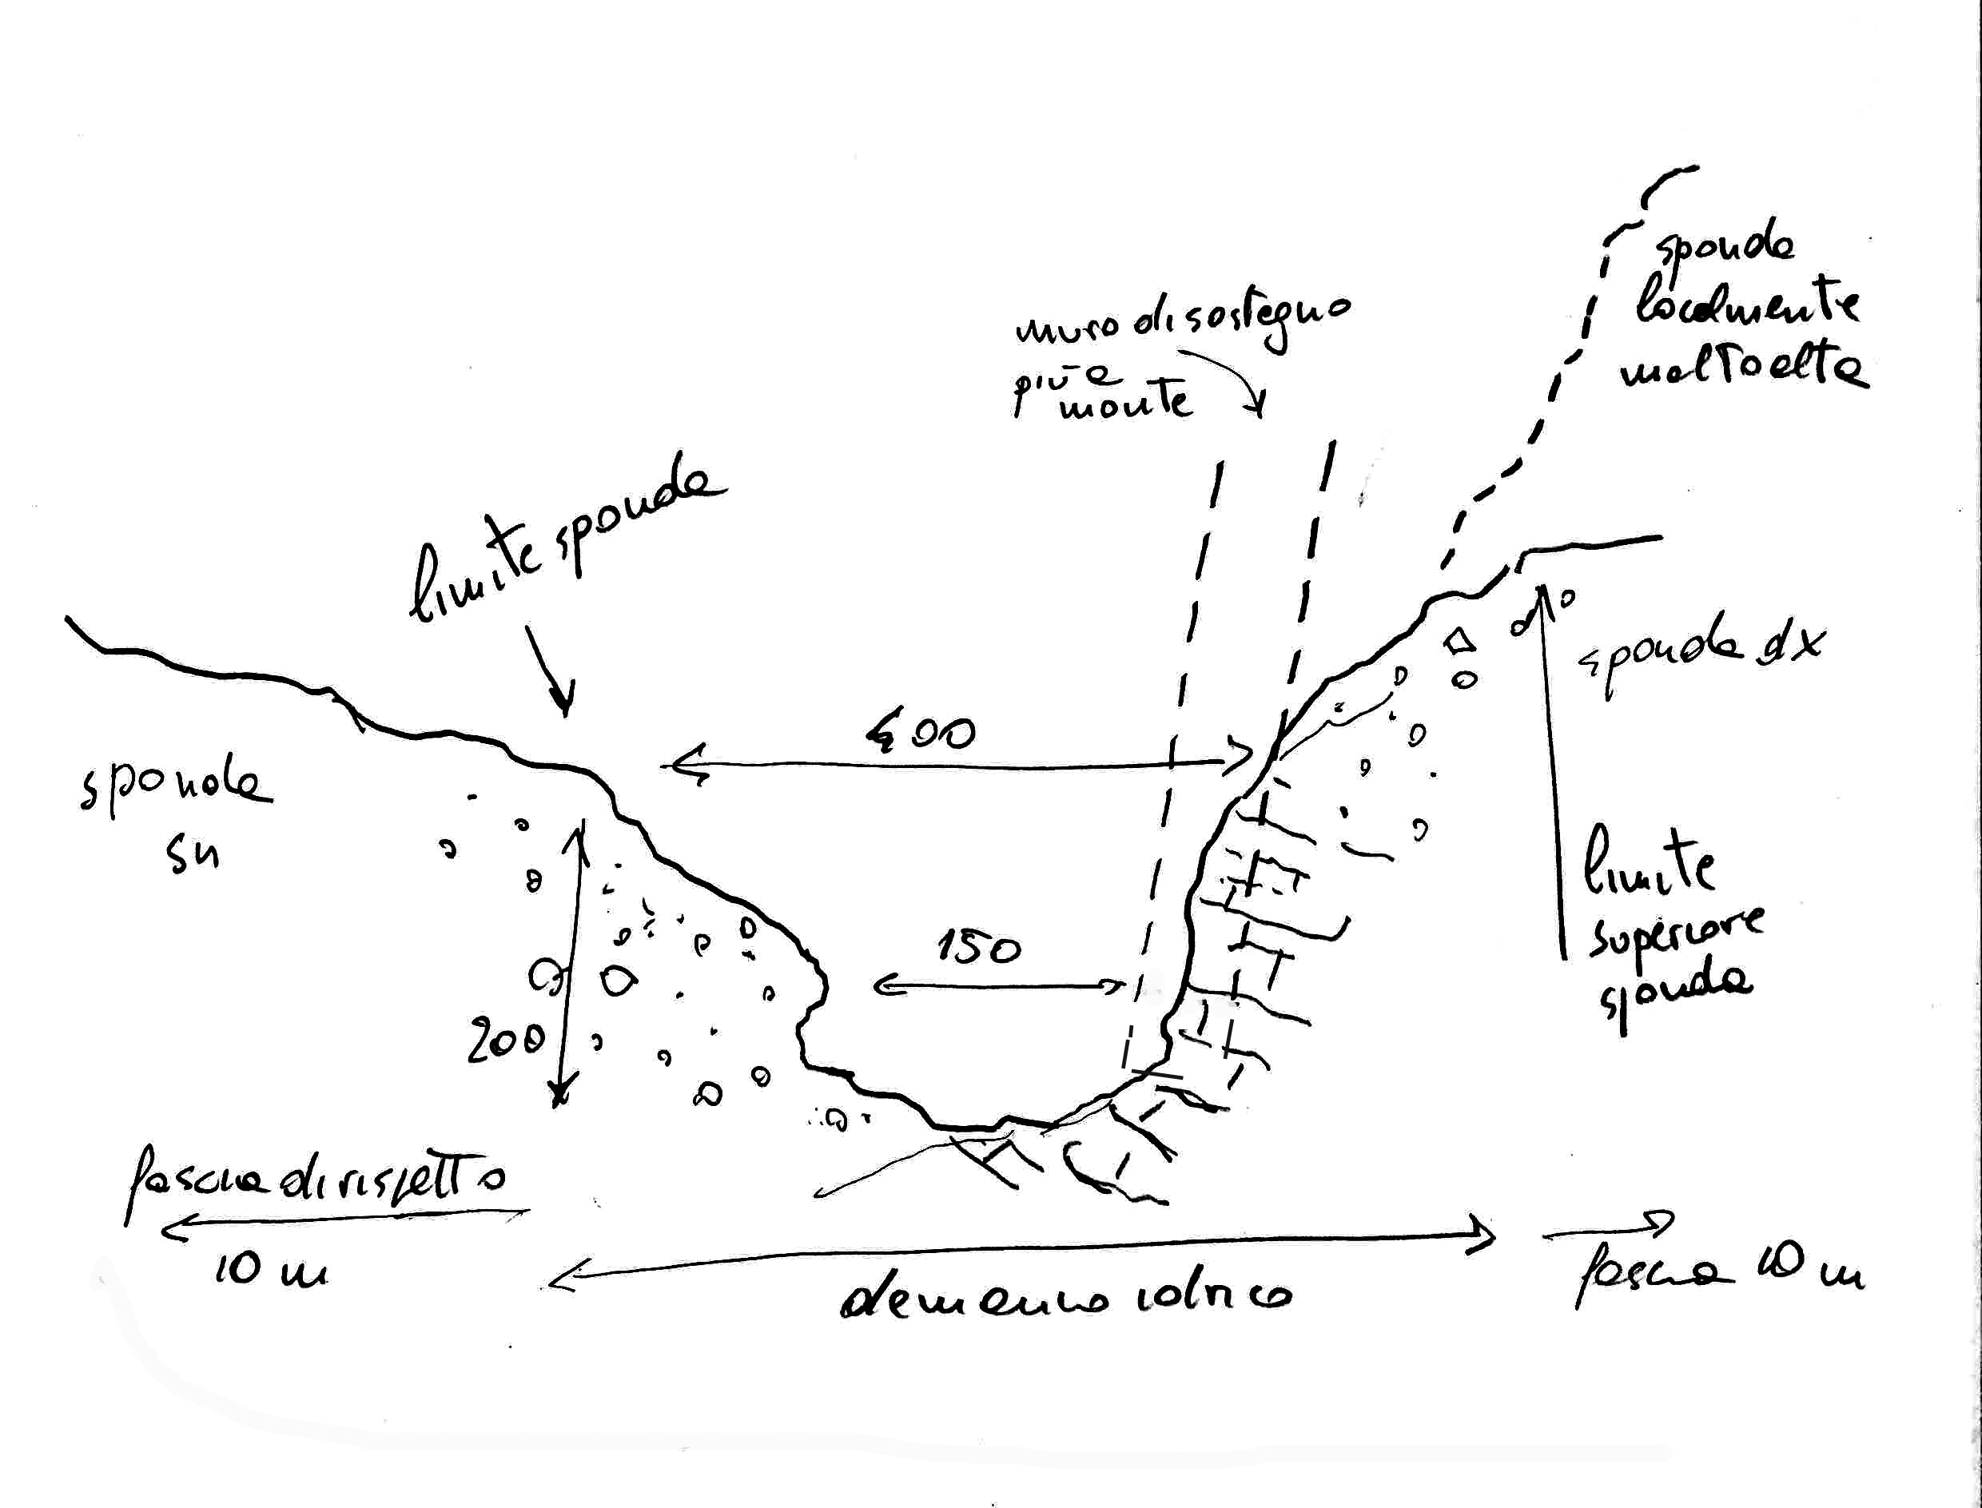
milano 28 novembre 2017
mino d’alessio - rea/ricerche ecologiche applicate

Slide 30
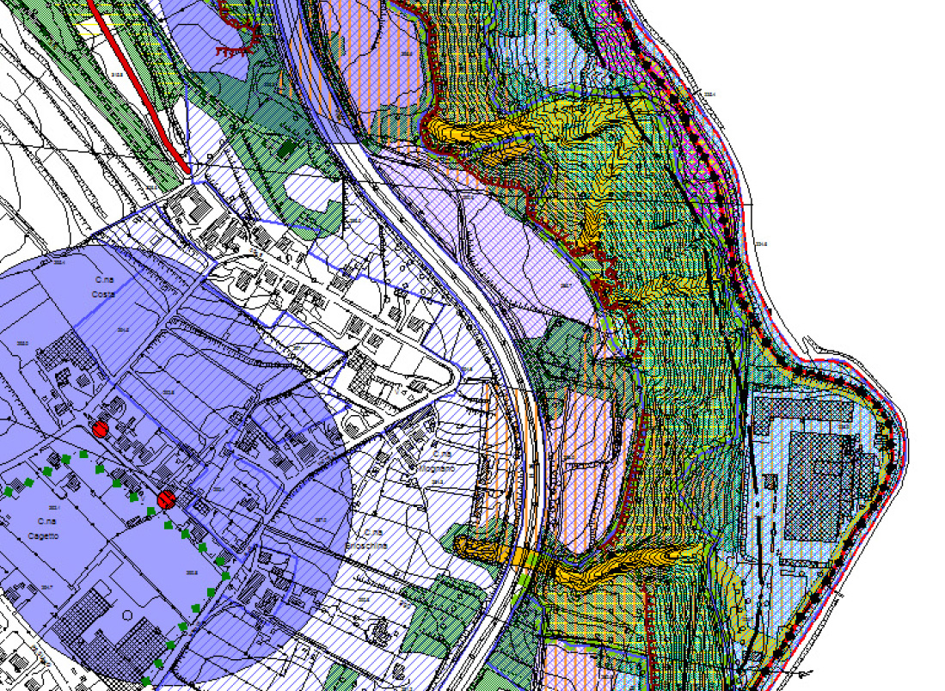
milano 28 novembre 2017
mino d’alessio - rea/ricerche ecologiche applicate

Slide 31
Fine
Grazie per l’attenzione
milano 28 novembre 2017
mino d’alessio - rea/ricerche ecologiche applicate

